Slide 1

第二章 进程管理
2.1 进程的基本概念
2.2 进程控制
2.3 进程同步
2.4 经典进程的同步问题
2.5 管程机制
2.6 进程通信
2.7 线程

Slide 2
我们都知道,cpu是不停地在进程之间切换的.那么对于一个进程来说,在下面哪种情况下,它一定获得cpu?
进程未退出
进程在等待一个I/O操作结束
进程正在做一个复杂的运算
以上都不是

Slide 3
2.1 进程的基本概念
2.1.1 程序的顺序执行及其特征
1. 程序的顺序执行
仅当前一操作(程序段)执行完后，才能执行后继操作。例如，在进行计算时，总须先输入用户的程序和数据，然后进行计算，最后才能打印计算结果。
S₁: a∶=x+y;
S₂: b∶=a-5;
S₃: c∶=b+1;

Slide 4
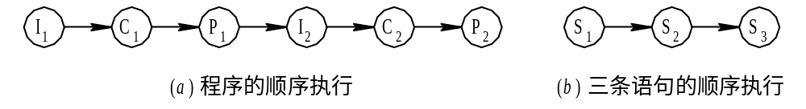
图 2-1 程序的顺序执行

Slide 5
程序独占处理机顺序执行时特征：
顺序性：程序各程序段严格按照规定的顺序执行。
封闭性：程序运行时机内各资源只受该程序控制而改变，执行结果不受外界因素影响。
可再现性：只要程序执行环境和初始条件相同，程序多次执行，可获得相同结果。

Slide 6
2.1.2 前趋图
前趋图(Precedence Graph)是一个有向无循环图，记为DAG(Directed Acyclic Graph)，用于描述进程之间执行的前后关系。图中的每个结点可用于描述一个程序段或进程，乃至一条语句；结点间的有向边则用于表示两个结点之间存在的偏序(Partial Order)或前趋关系(Precedence Relation)“→”。
→={(P_{i}, P_{j})|P_{i} must complete before P_{j} may start}, 如果(P_{i}, P_{j})∈→,可写成P_{i}→P_{j}，称P_{i}是P_{j}的直接前趋，而称P_{j}是P_{i}的直接后继。在前趋图中，把没有前趋的结点称为初始结点(Initial Node)，把没有后继的结点称为终止结点(Final Node)。

Slide 7
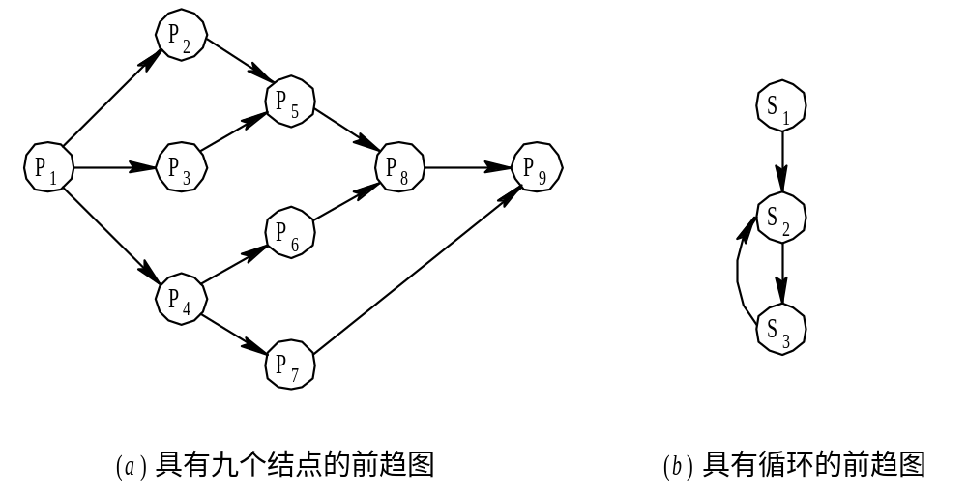
每个结点还具有一个重量(Weight)，用于表示该结点所含有的程序量或结点的执行时间。
I_{i}→C_{i}→P_{i}和S₁→S₂→S₃
图 2-2 前趋图

Slide 8
对于图 2-2(a)所示的前趋图， 存在下述前趋关系：
P₁→P₂, P₁→P₃, P₁→P₄, P₂→P₅, P₃→P₅, P₄→P₆, P₄→P₇, P₅→P₈, P₆→P₈, P₇→P₉, P₈→P₉
或表示为：
P={P₁, P₂, P₃, P₄, P₅, P₆, P₇, P₈, P₉}
→={ (P₁, P₂), (P₁, P₃), (P₁, P₄), (P₂, P₅), (P₃, P₅), (P₄, P₆), (P₄, P₇),
(P₅, P₈), (P₆, P₈), (P₇, P₉), (P₈, P₉)}
应当注意，前趋图中必须不存在循环，但在图2-2(b)中却有着下述的前趋关系：
S₂→S₃, S₃→S₂

Slide 9
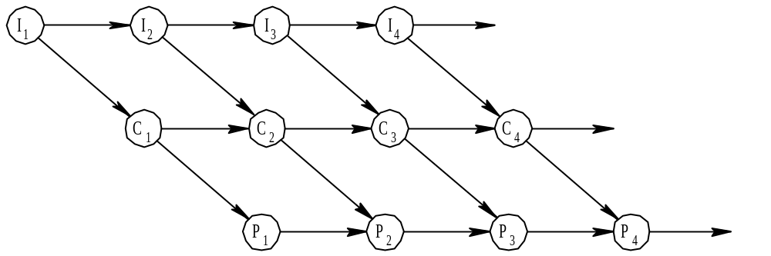
2.1.3 程序的并发执行及其特征
1. 程序的并发执行
图 2-3 并发执行时的前趋图

Slide 10
在该例中存在下述前趋关系：
I_{i}→C_{i}，I_{i}→I_{i+1}, C_{i}→P_{i}, C_{i}→C_{i+1}，P_{i}→P_{i+1}
而I_{i+1}和C_{i}及P_{i-1}是重迭的，亦即在P_{i-1}和C_{i}以及I_{i+1}之间，可以并发执行。 对于具有下述四条语句的程序段：
S₁: a∶=x+2
S₂: b∶=y+4
S₃: c∶=a+b
S₄: d∶=c+b

Slide 11
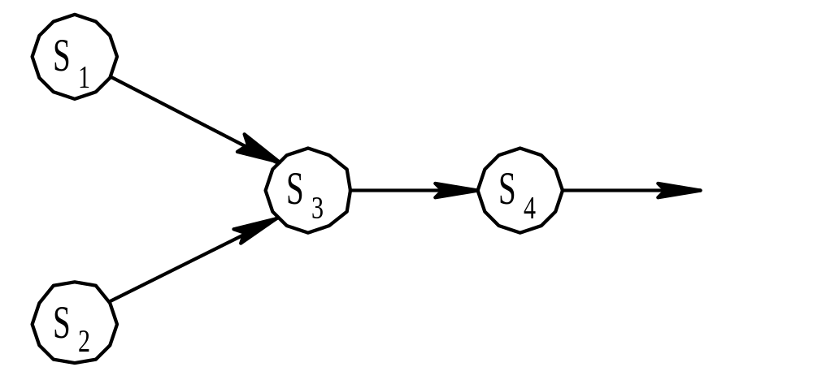
图 2-4 四条语句的前趋关系

Slide 12
程序并发执行特征：
间断性：程序在并发执行时，由于它们共享资源或为完成同一项任务而相互合作，使在并发程序之间形成了相互制约的关系。相互制约将导致并发程序具有“执行-暂停-执行”这种间断性活动规律。
失去封闭性：程序在并发执行时，是多个程序共享系统中的各种资源，因而这些资源的状态将由多个程序来改变，致使程序的运行已失去了封闭性。
不可再现性：程序在并发执行时，由于失去了封闭性，也将导致失去结果的可再现性。即程序经过多次运行，虽然其各次的环境和初始条件相同，但得到的结果却各不相同。

Slide 13
进程的引入
例：观察者/报告者
观察者： 报告者：
begin begin
repeat repeat
wait a car go through delay a time
N=N+1； Print N ；
N=0 ；
until until
end end
初始N=100时不同执行序列：
N=N+1； Print N； Print N ；
Print N ； N=0 ； N=N+1 ；
N=0 ； N=N+1 ； N=0 ；
结果各不相同:
打印101，N=0； 打印100，N=1； 打印100，N=0；

Slide 14
进程的引入
为了提高资源利用率，系统采用多道程序设计，程序执行环境由顺序执行变为并发执行。
由于程序在并发执行时，可能会造成执行结果的不可再现，所以用“程序”这个概念已无法描述程序的并发执行，所以必须引入新的概念---进程来描述程序的并发执行，并要对进程进行必要的管理，以保证进程在并发执行时结果可再现。

Slide 15
问题
思考一下你常用的这些软件，你觉得其中有并发需要的多，还是没有并发需求的多？
A.有并发需求的多
B.没有并发需求的多
C.两者差不多
D.不知道，我是来打酱油的

Slide 16
2.1.4 进程的特征与状态
1. 进程的特征和定义
进程这一术语最早由麻省理工学院著名的操作系统MULTICS中提出。
进程(Process)定义：“可并发执行的程序在一个数据集合上的运行过程”。
进程的特征:
动态性：动态性是进程的最基本特征，它是程序执行过程，它是有一定的生命期。它由创建而产生、由调度而执行，因得不到资源而暂停，并由撤消而死亡。而程序是静态的，它是存放在介质上一组有序指令的集合，无运动的含义。

Slide 17
并发性：并发性是进程的重要特征，同时也是OS的重要特征。并发性指多个进程实体同存于内存中，能在一段时间内同时运行。而程序是不能并发执行。
独立性：进程是一个能独立运行的基本单位，即是一个独立获得资源和独立调度的单位，而程序不作为独立单位参加运行。
异步性：进程按各自独立的不可预知的速度向前推进，即进程按异步方式进行，正是这一特征，将导致程序执行的不可再现性，因此OS必须采用某种措施来限制各进程推进序列以保证各程序间正常协调运行。
结构特征：从结构上，进程实体由程序段、数据段和进程控制块三部分组成，UNIX中称为“进程映象”。

Slide 18
较典型的进程定义有：
(1) 进程是程序的一次执行。
(2) 进程是一个程序及其数据在处理机上顺序执行时所发生的活动。
(3) 进程是程序在一个数据集合上运行的过程，它是系统进行资源分配和调度的一个独立单位。
在引入了进程实体的概念后，我们可以把传统OS中的进程定义为：“进程是进程实体的运行过程，是系统进行资源分配和调度的一个独立单位”。

Slide 19

具有独立功能的程序, 对某个数据集在处理机上的运行过程，是系统进行资源分配和调度的基本单位。
想法
抽象机环境
Files
Files
状态
栈
文件
算法
可执行程序
数据
其他资源
源程序
Process

Slide 20
并发运行实例
地址(Address)
主存(Main Memory)
程序计数器(Program Counter)
0
8000
100
分派器(Dispatcher)
5000
进程 A
8000
进程 B
12000
进程 C

Slide 21
进程的执行轨迹
5000 5001 5002 5003 5004 5005 5006 5007 5008 5009 5010 5011 (a) 进程A的轨迹 | 8000 8001 8002 8003 (b) 进程B的轨迹 | 12000 12001 12002 12003 12004 12005 12006 12007 12008 12009 12010 12011 (c) 进程C的轨迹

Slide 22

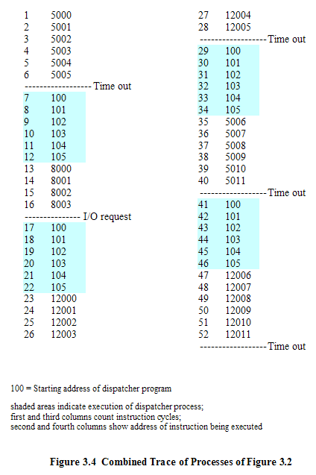
指令周期
指令周期
进程A
超时
分派器
进程B
I/O请求
进程C

Slide 23
2. 进程的三种基本状态
运行态/执行态（Running）：当一个进程在处理机上运行时，则称该进程处于运行状态。
就绪态（Ready）：一个进程获得了除处理机外的一切所需资源，一旦得到处理机即可运行，则称此进程处于就绪状态。
阻塞态（Blocked）：（又称挂起状态、等待状态）：一个进程正在等待某一事件发生（例如请求I／O而等待I／O完成等）而暂时停止运行，这时即使把处理机分配给进程也无法运行，故称该进程处于阻塞状态。

Slide 24
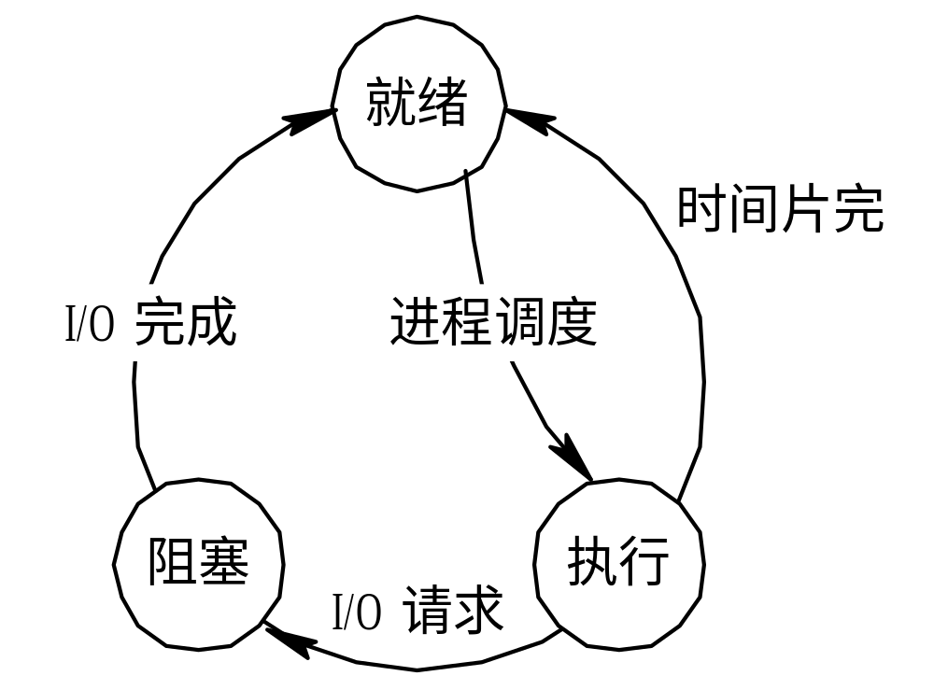
图 2-5 进程的三种基本状态及其转换

Slide 25
进程状态的转换
三个基本状态之间可能转换和转换原因如下：
就绪态――＞运行态：当处理机空闲时，进程调度程序必将处理机分配给一个处于就绪态的进程 ，该进程便由就绪态转换为运行态。
运行态――＞阻塞态：处于运行态的进程在运行过程中需要等待某一事件发生后（例如因I／O请求等待I／O完成后），才能继续运行，则该进程放弃处理机，从运行态转换为阻塞态。
阻塞态――＞就绪态：处于阻塞态的进程，若其等待的事件已经发生，于是进程由阻塞态转换为就绪态。
运行态――＞就绪态：处于运行状态的进程在其运行过程中，因分给它的处理机时间片已用完，而不得不让出（被抢占）处理机，于是进程由运行态转换为就绪态。
而阻塞态――＞运行态和就绪态――＞阻塞态这二种状态转换不可能发生。

Slide 26
系统中各进程状态管理
处于运行态进程:如系统有一个处理机，则在任何一时刻，最多只有一个进程处于运行态。
处于就绪态进程:一般处于就绪态的进程按照一定的算法（如先来的进程排在前面，或采用优先权高的进程排在前面）排成一个就绪队列RL。
处于阻塞态进程:处于阻塞态的进程排在阻塞队列中。由于等待事件原因不同，阻塞队列也按事件分成几个队列WL_{i}。

Slide 27
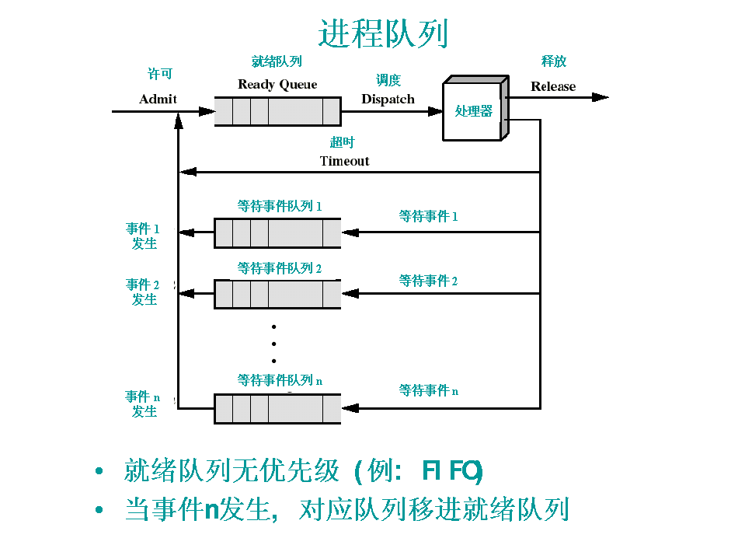

Slide 28
系统中各进程状态转换影响
运行
运行
就绪
阻塞
就绪
阻塞
A进程
B进程
运行
运行
就绪
阻塞
就绪
阻塞
C进程
D进程

Slide 29
在一个多道程序设计的系统中，各进程状态转换会互相影响。例如系统中一个运行态的进程A发生I/O请求后要等待I/O完成，它的状态也由运行态转换为阻塞态，此时进程调度程序就会按照一定的算法，在就绪队列中选一个进程B，将处理机分给它，该B进程的状态也由就绪态转换为运行态。如一个进程C等待的事件完成，则它的状态由阻塞态转换为就绪态，它也从阻塞队列中抽出插入就绪队列中。如进程 C从阻塞态转换为就绪态时，有一个进程D在CPU上运行。而系统采用抢占式调度算法，进程C的优先级又高于正在CPU上运行的进程D的优先级，则要发行抢占调度。即接下去的操作时由进程调度程序将正在运行的进程D由运行态转换为就绪态，插入就绪队列。

Slide 30
Five-State Process Model
Dispatch
Release
Admit
New
Ready
Running
Exit
Time-out
Event
Occurs
Event
Wait
Blocked

Slide 31
系统中各进程状态的分布实例
例：一个只有一个处理机的系统中，OS的进程有运行、就绪、阻塞三个基本状态。假如某时刻该系统中有10个进程并发执行，在略去调度程序所占用时间情况下试问
这时刻系统中处于运行态的进程数最多几个？最少几个
这时刻系统中处于就绪态的进程数最多几个？最少几个
这时刻系统中处于阻塞态的进程数最多几个？最少几个？
解：因为系统中只有一个处理机，所以某时刻处于运行态的进程数最多只有一个。而最少可能为0，此时其它10个进程一定全部排在各阻塞队列中，在就绪队列中没有进程。而某时刻处于就绪态的进程数最多只有9个，不可能出现10个情况，因为一旦CPU有空，调度程序马上调度，当然这是在略去调度程序调度时间时考虑。处于阻塞态的进程数最少是0个。

Slide 32
3. 挂起状态
1. “挂起”、 “激活”操作的引入
系统管理员有时需要暂停某个进程，以便排除系统故障或暂时减轻系统负荷，用户有时也希望暂停自己的进程以便检查自己作业的中间结果。这就希望系统提供“挂起”操作，暂仃进程运行，同是也要提供“激活”的操作，恢复被挂起的进程。由于被挂起前进程的状态有三种，挂起后的进程就分为二种状态：静止就绪态和静止阻塞态（有的称挂起就绪态和挂起阻塞态）。挂起前的进程就绪态和阻塞态也改为活动就绪态和活动阻塞态。

Slide 33
“挂起”、 “激活”操作的引入-1
当进程处于运行态和活动就绪态时，执行挂起操作，进程状态转换为静止就绪态。当进程处于活动阻塞态时，执行挂起操作，进程状态转换为静止阻塞态。对被挂起的进程施加“激活”操作，则处于静止就绪的进程转换为活动就绪态，处于静止阻塞态的进程转换为活动阻塞态。被挂起的处于静止阻塞态的进程当它等待的事件发生后，它就由静止阻塞态转换为静止就绪态。具有以上五个状态和新增“挂起”、“激活”两个操作的进程状态图见下图所示。

Slide 34
五个状态进程状态图
运行
撤消
进程调度
阻塞
撤消
时间片到
活动就绪
活动阻塞
唤醒
挂起
挂起
激活
激活
创建
静止就绪
静止阻塞
撤消
撤消

Slide 35
2) 进程状态的转换
活动就绪→静止就绪。
(2) 活动阻塞→静止阻塞。
(3) 静止就绪→活动就绪。
(4) 静止阻塞→活动阻塞。

Slide 36
2.1.5 进程控制块
1. 进程控制块的作用
进程控制块的作用是使一个在多道程序环境下不能独立运行的程序(含数据)，成为一个能独立运行的基本单位，一个能与其它进程并发执行的进程。或者说，OS是根据PCB来对并发执行的进程进行控制和管理的。

Slide 37
2. 进程控制块中的信息
1) 进程标识符
进程标识符用于惟一地标识一个进程。一个进程通常有两种标识符：
(1) 内部标识符。在所有的操作系统中，都为每一个进 程赋予一个惟一的数字标识符，它通常是一个进程的序号。 设置内部标识符主要是为了方便系统使用。
(2) 外部标识符。它由创建者提供，通常是由字母、数字组成，往往是由用户(进程)在访问该进程时使用。为了描述进程的家族关系， 还应设置父进程标识及子进程标识。此外，还可设置用户标识，以指示拥有该进程的用户。

Slide 38
2) 处理机状态
处理机状态信息主要是由处理机的各种寄存器中的内容组成的。 ① 通用寄存器，又称为用户可视寄存器，它们是用户程序可以访问的，用于暂存信息， 在大多数处理机中，有 8~32 个通用寄存器，在RISC结构的计算机中可超过 100 个；② 指令计数器，其中存放了要访问的下一条指令的地址；③ 程序状态字PSW，其中含有状态信息，如条件码、执行方式、 中断屏蔽标志等； ④ 用户栈指针， 指每个用户进程都有一个或若干个与之相关的系统栈，用于存放过程和系统调用参数及调用地址。栈指针指向该栈的栈顶。

Slide 39
3) 进程调度信息
在PCB中还存放一些与进程调度和进程对换有关的信息，包括： ① 进程状态，指明进程的当前状态， 作为进程调度和对换时的依据；② 进程优先级，用于描述进程使用处理机的优先级别的一个整数， 优先级高的进程应优先获得处理机； ③ 进程调度所需的其它信息，它们与所采用的进程调度算法有关，比如，进程已等待CPU的时间总和、 进程已执行的时间总和等；④ 事件，是指进程由执行状态转变为阻塞状态所等待发生的事件，即阻塞原因。

Slide 40
4) 进程控制信息
进程控制信息包括：① 程序和数据的地址， 是指进程的程序和数据所在的内存或外存地(首)址，以便再调度到该进程执行时，能从PCB中找到其程序和数据；② 进程同步和通信机制，指实现进程同步和进程通信时必需的机制， 如消息队列指针、信号量等，它们可能全部或部分地放在PCB中； ③ 资源清单，是一张列出了除CPU以外的、进程所需的全部资源及已经分配到该进程的资源的清单；④ 链接指针， 它给出了本进程(PCB)所在队列中的下一个进程的PCB的首地址。

Slide 41
进程P₀ 操作系统 进程P₁
中断或系统调用
执行
状态存入PCB₀
闲置
Idle
···
从PCB₁载入状态
闲置
Idle
执行
中断或系统调用
状态存入PCB₁
···
闲置
Idle
从PCB₀载入状态
执行

Slide 42

3. 进程控制块的组织方式
1) 链接方式
图 2-7 PCB链接队列示意图

Slide 43

2) 索引方式
图 2-8 按索引方式组织PCB

Slide 44
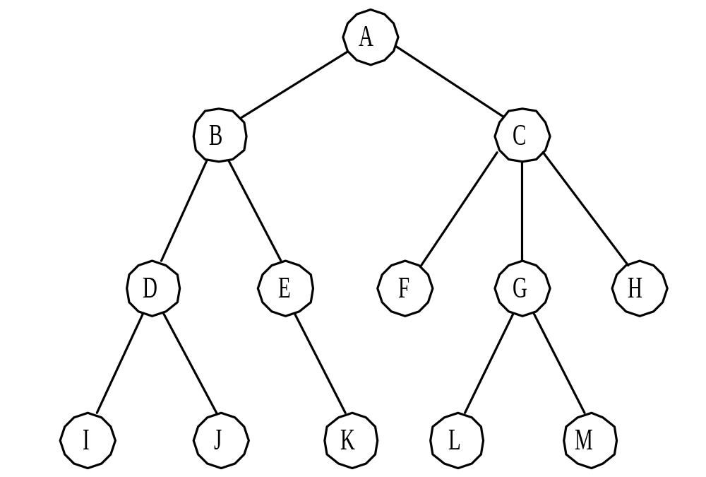
2.2 进 程 控 制
2.2.1 进程的创建
1. 进程图(Process Graph)
图 2-9 进程树

Slide 45
2. 引起创建进程的事件
用户登录。
(2) 作业调度。
(3) 提供服务。
(4) 应用请求。

Slide 46
3. 进程的创建(Creation of Progress)
(1)申请空白PCB。
(2) 为新进程分配资源。
(3) 初始化进程控制块。
(4) 将新进程插入就绪队列，如果进程就绪队列能够接纳新进程， 便将新进程插入就绪队列。

Slide 47
进程创建原语
Procedure create(pn,pri,res,fn,args);
Begin getfreepcb(i);
if i=NIL then return(NIL);
i.id:=pn;i.priority:=pri;
i.resources:=res;
memallocate(datasetsize,add);
if add=NIL then
begin pcbrelease(i);return(NIL);end;
i.dataadd:=add;i.datasize:=datasetsize;
datasetinit(i.dataadd,args);
filestate(fn,add,size);
if add=NIL then
begin memallocate(size,add);
……
read(fn,size,add); end;
i.pc:=add;i.parent:=EXE; i.state:=“ready”; i.queue:=RQ;……
insert(RQ,i)
…..

Slide 48
2.2.2 进程的终止
1. 引起进程终止(Termination of Process)的事件
1) 正常结束
在任何计算机系统中，都应有一个用于表示进程已经运行完成的指示。例如，在批处理系统中，通常在程序的最后安排一条Halt指令或终止的系统调用。当程序运行到Halt指令时，将产生一个中断，去通知OS本进程已经完成。 在分时系统中，用户可利用Logs off去表示进程运行完毕， 此时同样可产生一个中断，去通知OS进程已运行完毕。

Slide 49
进程停止原语
procedure halt(i);
begin
i.state:=‘stop’;
send(i.parent,’completed’);
end;

Slide 50
2) 异常结束
在进程运行期间，由于出现某些错误和故障而迫使进程终止。这类异常事件很多，常见的有：① 越界错误。这是指程序所访问的存储区，已越出该进程的区域； ② 保护错。进程试图去访问一个不允许访问的资源或文件，或者以不适当的方式进行访问，例如，进程试图去写一个只读文件； ③ 非法指令。程序试图去执行一条不存在的指令。出现该错误的原因，可能是程序错误地转移到数据区，把数据当成了指令；④ 特权指令错。用户进程试图去执行一条只允许OS执行的指令； ⑤ 运行超时。进程的执行时间超过了指定的最大值； ⑥ 等待超时。进程等待某事件的时间， 超过了规定的最大值；⑦ 算术运算错。进程试图去执行一个被禁止的运算，例如，被0除；⑧ I/O故障。这是指在I/O过程中发生了错误等。

Slide 51
3) 外界干预
外界干预并非指在本进程运行中出现了异常事件，而是指进程应外界的请求而终止运行。这些干预有： ① 操作员或操作系统干预。 由于某种原因，例如，发生了死锁， 由操作员或操作系统终止该进程； ② 父进程请求。 由于父进程具有终止自己的任何子孙进程的权利， 因而当父进程提出请求时，系统将终止该进程； ③ 父进程终止。 当父进程终止时，OS也将他的所有子孙进程终止。

Slide 52
2. 进程的终止过程
(1) 根据被终止进程的标识符，从PCB集合中检索出该进程的PCB，从中读出该进程的状态
(2) 若被终止进程正处于执行状态，应立即终止该进程的执行，并置调度标志为真，用于指示该进程被终止后应重新进行调度。
(3) 若该进程还有子孙进程，还应将其所有子孙进程予以终止，以防他们成为不可控的进程。
(4) 将被终止进程所拥有的全部资源，或者归还给其父进程， 或者归还给系统。
(5) 将被终止进程(它的PCB)从所在队列(或链表)中移出， 等待其他程序来搜集信息。

Slide 53
进程终止原语
Procedure destory(i);
Begin
if i.state<>’stop’ then
halt(i);
while i.children>0 do
begin
i.children:=i.children-1;
findchild(I,child);
destory(child);
end
归还系统资源
remove(i,queue,i);
pcbrelease(i);
End;

Slide 54
2.2.3 进程的阻塞与唤醒
1. 引起进程阻塞和唤醒的事件
请求系统服务
2) 启动某种操作
3) 新数据尚未到达
4) 无新工作可做

Slide 55
2. 进程阻塞过程
正在执行的进程，当发现上述某事件时，由于无法继续执行，于是进程便通过调用阻塞原语block把自己阻塞。可见，进程的阻塞是进程自身的一种主动行为。进入block过程后，由于此时该进程还处于执行状态，所以应先立即停止执行，把进程控制块中的现行状态由“执行”改为阻塞，并将PCB插入阻塞队列。如果系统中设置了因不同事件而阻塞的多个阻塞队列，则应将本进程插入到具有相同事件的阻塞(等待)队列。 最后，转调度程序进行重新调度，将处理机分配给另一就绪进程，并进行切换，亦即，保留被阻塞进程的处理机状态(在PCB中)，再按新进程的PCB中的处理机状态设置CPU的环境。

Slide 56
3. 进程唤醒过程
当被阻塞进程所期待的事件出现时，如I/O完成或其所期待的数据已经到达，则由有关进程(比如，用完并释放了该I/O设备的进程)调用唤醒原语wakeup( )，将等待该事件的进程唤醒。唤醒原语执行的过程是：首先把被阻塞的进程从等待该事件的阻塞队列中移出，将其PCB中的现行状态由阻塞改为就绪，然后再将该PCB插入到就绪队列中。

Slide 57
2.2.4 进程的挂起与激活
1. 进程的挂起
当出现了引起进程挂起的事件时，比如，用户进程请求将自己挂起，或父进程请求将自己的某个子进程挂起， 系统将利用挂起原语suspend( )将指定进程或处于阻塞状态的进程挂起。挂起原语的执行过程是：首先检查被挂起进程的状态，若处于活动就绪状态，便将其改为静止就绪；对于活动阻塞状态的进程，则将之改为静止阻塞。 为了方便用户或父进程考查该进程的运行情况而把该进程的PCB复制到某指定的内存区域。最后，若被挂起的进程正在执行，则转向调度程序重新调度。

Slide 58
（1）终端用户的请求。当终端用户在自己的程序运行期间发现有可疑问题时，希望暂停使自己的程序静止下来。亦即，使正在执行的进程暂停执行；若此时用户进程正处于就绪状态而未执行，则该进程暂不接受调度，以便用户研究其执行情况或对程序进行修改。我们把这种静止状态成为“挂起状态”。
（2）父进程的请求。有时父进程希望挂起自己的某个子进程，以便考察和修改子进程，或者协调各子进程间的活动。
（3）负荷调节的需要。当实时系统中的工作负荷较重，已可能影响到对实时任务的控制时，可由系统把一些不重要的进程挂起，以保证系统能正常运行。
（4）操作系统的需要。操作系统有时希望挂起某些进程，以便检查运行中的资源使用情况或进行记账。
（5）对换的需要。为了缓和内存紧张的情况，将内存中处于阻塞状态的进程换至外存上。

Slide 59
2. 进程的激活过程
当发生激活进程的事件时，例如，父进程或用户进程请求激活指定进程，若该进程驻留在外存而内存中已有足够的空间时，则可将在外存上处于静止就绪状态的进程换入内存。这时，系统将利用激活原语active( )将指定进程激活。 激活原语先将进程从外存调入内存，检查该进程的现行状态，若是静止就绪，便将之改为活动就绪；若为静止阻塞便将之改为活动阻塞。假如采用的是抢占调度策略，则每当有新进程进入就绪队列时，应检查是否要进行重新调度，即由调度程序将被激活进程与当前进程进行优先级的比较，如果被激活进程的优先级更低，就不必重新调度；否则，立即剥夺当前进程的运行，把处理机分配给刚被激活的进程。

Slide 60
练习
1.为使进程由活动就绪转变为静止就绪，应利用__⑴__原语；为使进程由执行状态变为阻塞状态，应利用__⑵__原语；为使进程由静止就绪变为活动就绪，应利用__⑶__原语；从阻塞状态变为就绪状态应利用__⑷__原语。
⑴-⑷：A. create B.suspend C.active D. block E.wakeup
2.正在执行的进程由于时间片用完而被暂停执行，此时进程应从执行状态变为__⑴__状态；处于静止阻塞状态的进程，在进程等待事件出现后，应转变为__⑵__状态；若进程正处于执行状态时，应终端的请求而暂停下来以便研究其运行情况，这时进程应转变为__⑶__状态，若进程已处于阻塞状态，则此时应转变为__⑷__状态。
⑴-⑷：A.静止阻塞 B.活动阻塞 C.静止就绪 D.活动就绪 E.执行

Slide 61
Linux进程控制原语
1. Linux/UNIX进程控制原语
(1)fork系统调用创建新的子进程
格式： pid=int fork()
fork调用返回时，系统中已有两个用户级环境完全相同的进程存在，这两个进程从fork调用中得到的返回值不同，其中子进程得到的返回值为零，父进程得到的返回值是新创建子进程的进程标识号。

Slide 62
Linux/UNIX进程控制原语-1
(2)exec系统调用
格式：(六种）
int execl(path,arg0,arg1,…,argn,(char *)0)
char *path, *arg0, *arg1, …, *argn ;
exec调用进程的正文段被指定的目标文件的正文段所覆盖，其属性的变化方式与fork成功后从父进程那里继承属性的方式几乎是一样的。系统中绝大多数命令都是通过exec来执行的，不但shell进程所创建的子进程使用它来执行用户命令，shell进程本身和它的祖先进程也是用exec来启动执行的。

Slide 63
Linux/UNIX进程控制原语- 2
(3)exit系统调用终止进程执行
格式：void exit(status) int status ;
用来正常终结目前进程的执行，并把参数status返回给父进程，而进程所有的缓冲区数据会自动写回并关闭未关闭的文件。
(4)wait系统调用等待子进程暂停或终止
格式：int wait(stat_loc) int wait((int *)0)
int stat_loc ;
wait调用将调用进程挂起，直到该进程收到一个被其捕获的信号或者它的任何一个子进程暂仃或终止为止。如果wait调用之前已有子进程暂仃或终止，则该调用立即返回。

Slide 64
(5)创建子进程的C语言程序
＃include <stdio.h>
void main()
{ int pid;
pid=fork(); /* fork child process */
if (pid<0){ fprintf(stderr, “Fork Failed”); exit(-1);
}
else if (pid==0) { execlp(“/bin/ls”,”ls”,NULL);
} /* child process */
else { wait(NULL);
printf(“child Complete”);
exit(0);
} /*parent process */
}

Slide 65
(6)程序执行说明
该程序说明主进程创建了一个子程序后，二个进程并发执行的情况。
主进程在执行fork系统调用前是一个进程，执行fork系统调用后，系统中又增加了一个与原过程环境相同的子进程，它们执行程序中fork语句以后相同的程序，父和子进程 中都有自己的变量pid，但它们的值不同，它是fork调用后的返回值，父进程的pid为大于0的值，它代表新创建子进程的标识符，而子进程的pid为0。这样父子进程执行相同一个程序，但却执行不同的程序段。子进程执行if(pid= = 0)以后的大括号内的程序，即execlp语句；而父进程执行else以后的大括号内的程序。

Slide 66
程序执行说明-1
父子进程并发执行，执行序列任意。但由于父进程执行的第一条语句是wait(null),它表示父进程将挂起，直到该进程的一个子进程暂仃或终止为止，所以，只能子程序执行 execlp语句。子执行执行execlp语句后，它的原有正文段程序被指定的目标文件（ls）所复盖，并执行ls在屏幕上列出当前目录的文件和子目录的命令。在子程序执行完毕后退出，它发信号给等待它终止父进程，激活它继续执行printf 语句，在屏幕打印child complete，最后执行exit(o)自我终止。

Slide 67
main 父进程 main 父进程执行fork后 main 子进程执行exec后
＃include <stdio.h> 子进程
void main()
{ int pid; =0
pid=fork(); /* fork child process */
⇒ if (pid<0){ fprintf(stderr, “Fork Failed”); exit(-1);
}
else if (pid==0) { execlp(“/bin/ls”,”ls”,NULL);
} /* child process */
else { wait(NULL);
printf(“child Complete”);
exit(0);
} /*parent process */
}
ls… 子进程
…
…
…
…
…
…
…
….
…
…
…
…
…
＃include <stdio.h> main 父进程
void main()
{ int pid;
⇒ pid=fork(); /* fork child process */
if (pid<0){ fprintf(stderr, “Fork Failed”); exit(-1); }
else if (pid==0) { execlp(“/bin/ls”,”ls”,NULL);
} /* child process */
else { wait(NULL);
printf(“child Complete”);
exit(0);
} /*parent process */
}
＃include <stdio.h> 父进程
void main()
{ int pid; =n>0
pid=fork(); /* fork child process */
⇒ if (pid<0){ fprintf(stderr, “Fork Failed”); exit(-1); }
else if (pid==0) { execlp(“/bin/ls”,”ls”,NULL);
} /* child process */
else { wait(NULL);
printf(“child Complete”);
exit(0);
} /*parent process */
}
＃include <stdio.h> 父进程
void main()
{ int pid;
pid=fork(); /* fork child process */
if (pid<0){ fprintf(stderr, “Fork Failed”); exit(-1); }
else if (pid==0) { execlp(“/bin/ls”,”ls”,NULL);
} /* child process */
else { wait(NULL); ⇒
printf(“child Complete”);
exit(0);
} /*parent process */
}

Slide 68
2.3进程同步
(Synchronization of multiple processes)
2.3.1进程同步的概念
1。进程间制约关系
在多道程序环境下，系统中各进程以不可预测的速度向前推进，进程的异步性会造成了结果的不可再现性。为防止这种现象，异步的进程间推进受到二种限制：
资源共享关系
多进程共享资源，例如各进程争用一台打印机，这时各进程使用这台打印机时有一定的限制。每次只允许一个进程使用一段时间打印机，等该进程使用完毕后再将打印机分配给其它进程。这种使用原则称为互斥使用。

Slide 69
进程之间竞争资源面临三个控制问题：
互斥（ mutual exclusion )指多个进程不能同时使用同一个资源；
死锁（ deadlock )指多个进程互不相让，都得不到足够的资源；
饥饿（ starvation )指一个进程一直得不到资源（其他进程可能轮流占用资源）
相互合作关系
在某些进程之间还存在合作关系，例如一个程序的输入、计算、打印三个程序段作为三个进程并发执行，由于这三个进程间存在着相互合作的关系，即先输入再计算、最后再打印的关系，所以这三个进程在并发执行时推进序列受到限制，要保证其合作关系正确，进程间这种关系称为同步关系。

Slide 70
2.临界资源
象打印机这类资源一次只允许一个进程使用的资源称为临界资源。属于临界资源有硬件打印机、磁带机等，软件在消息缓冲队列、变量、数组、缓冲区等。当然还有一类象磁盘等资源，它允许进程间共享，即可交替使用，所以它称为共享资源，而临界资源又称独享资源。

Slide 71
生产者-消费者(producer-consumer)问题是一个著名的进程同步问题。它描述的是：有一群生产者进程在生产产品，并将这些产品提供给消费者进程去消费。为使生产者进程与消费者进程能并发执行，在两者之间设置了一个具有n个缓冲区的缓冲池，生产者进程将它所生产的产品放入一个缓冲区中； 消费者进程可从一个缓冲区中取走产品去消费。尽管所有的生产者进程和消费者进程都是以异步方式运行的，但它们之间必须保持同步，即不允许消费者进程到一个空缓冲区去取产品；也不允许生产者进程向一个已装满产品且尚未被取走的缓冲区中投放产品。

Slide 72

竞争条件
多个进程读写共享数据,最后的结果取决于进程运行的时序；

Slide 73
引起竞争条件的原因
进程A对in读然后加1操作; 进程B对in读然后加1操作;
2
2
R1:
1
1
in:
1
2
R2:
register1 : =in;
Incl register1;
movl in [ register1] ;
register2 : =in;
Incl register2
movl in [ register2] ;
结论： 应互斥地访问变量 in
临界资源

Slide 74
3.临界区(critical sections)
多个进程共享临界资源时必须互斥使用，例如在二个进程A和B它们的程序如下：
A: begin
Input data 1 form I/O 1 ;
Computer……;
Print results 1 by printer ; A临界区
end
B: begin
Input data 1 form I/O 2 ;
Computer……;
Print results 2 by printer ; B临界区
end

Slide 75
临界区-1
A和B两个进程都需要使用打印机，它们必须互斥使用。如果为了保证结果的正确性限制A、B二进程推进序列，规定进程A执行好再执行进程B，或进程B执行好再执行进程A，这样的限制就显得过死，因为它已不能保证进程A、B能并发执行，所以必须把限制减少到最少，以尽可能支持并发执行。为此把各进程代码分解，把访问临界资源的那段代码（称为临界区）与其它段代码分割开来，只对各种进程进入自己的临界区加以限制，即各进程互斥地进入自己的临界区。在上述A、B两程序中我们分别把A和B的使用打印机的二段程序print result 1 by printer和print result 2 by printer 称为A和B进程使用打印机的临界区A和临界区B，进程A和B必须互斥地分别进入各自的临界区A和B。

Slide 76

临界资源与互斥关系
临界资源：一次只允许一个进程使用的资源。
临界区 (critical section) :一个程序片段的集合，这些程序片段分散在不同的进程中，对某个共享的数据结构进行操作。
进程A
… …
in++;
… …
进程B
… …
in++;
… …
临界区
互斥：不允许两个以上的共享某个资源的并发进程同时进入临界区。

Slide 77
4. 进程同步机制
进程在并发执行时为了保证结果的可再现性，各进程执行序列必须加以限制以保证互斥地使用临界资源，相互合作完成任务。
多个相关进程在执行次序上的协调称为进程同步。用于保证多个进程在执行次序上的协调关系的相应机制称为进程同步机制。
所有的进程同步机制应遵循下述四条准则：
空闲让进
当无进程进入临界区时，相应的临界资源处于空闲状态，因而允许一个请求进入临界区的进程立即进入自己的临界区。

Slide 78
进程同步机制-1
忙则等待
当已有进程进入自己的临界区时，即相应的临界资源正被访问，因而其它试图进入临界区的进程必须等待，以保证进程互斥地访问临界资源。
有限等待
对要求访问临界资源的进程，应保证进程能在有限时间进入临界区，以免陷入“饥饿”状态。
让权等待
当进程不能进入自己的临界区时，应立即释放处理机，以免进程陷入忙等。

Slide 79

进程同步机制
Mutual exclusion using critical regions

Slide 80
进程同步机制-2
一个由临界区和剩余区1和剩余区2程序段组成的进程采用进程同步机制后的描述如下：
  begin remainder section 1； 剩余区1
进入区
critical section ； 临界区
        退出区
      remainder section 2 ； 剩余区2
end
进程同步机制在临界区前加上进入区，它负责对欲访问的临界资源状态进行检查，以决定是允许该进程进入临界区还是等待。同时在临界区后加上退出区，它负责释放临界资源以便其它等待该临界资源的进程使用。
实现进程互斥和同步的信号量机制有软件方法、硬件指令方法、信号量机制和管程等。

Slide 81
2.3.2 信号量机制
1. 整型信号量
最初由Dijkstra把整型信号量定义为一个整型量，除初始化外，仅能通过两个标准的原子操作(Atomic Operation) wait(S)和signal(S)来访问。这两个操作一直被分别称为P、V操作。 wait和signal操作可描述为：
wait(S): while S≤0 do no-op
S∶=S-1;
signal(S): S ∶=S+1;

Slide 82
2. 记录型信号量
在整型信号量机制中的wait操作，只要是信号量S≤0， 就会不断地测试。因此，该机制并未遵循“让权等待”的准则， 而是使进程处于“忙等”的状态。记录型信号量机制，则是一种不存在“忙等”现象的进程同步机制。但在采取了“让权等待”的策略后，又会出现多个进程等待访问同一临界资源的情况。为此，在信号量机制中，除了需要一个用于代表资源数目的整型变量value外，还应增加一个进程链表L，用于链接上述的所有等待进程。记录型信号量是由于它采用了记录型的数据结构而得名的。它所包含的上述两个数据项可描述为：

Slide 83
type semaphore=record
value:integer;
L:list of process;
end
相应地，wait(S)和signal(S)操作可描述为：
procedure wait(S)
var S: semaphore;
begin
S.value∶ =S.value-1;
if S.value＜0 then block(S,L)
end
procedure signal(S)
var S: semaphore;
begin
S.value∶ =S.value+1;
if S.value≤0 then wakeup(S,L);
end

Slide 84
  2.信号量的类型
  信号量按联系进程的关系分成二类：
公用信号量（互斥信号量）：它为一组需互斥共享临界资源的并发进程而设置，它代表永久性的共享的临界资源，每个进程均可对它施加P、V操作，即都可申请和释放该临界资源，其初始值置为1。
专用信号量（同步信号量）：它为一组需同步协作完成任务的并发进程而设置，它代表消耗性的专用资源，只有拥有该资源的进程才能对它施加P操作（即可申请资源），而由其合作进程对它施加V操作（即释放资源）。
3.信号量S取值意义
S .value ＞0 ；表示可供使用资源数
＝0 ；表示资源已被占用，无其它进程等待。
  ＜0（＝-n） ；表示资源已被占用，还有n个进程因等待资源而阻塞。

Slide 85
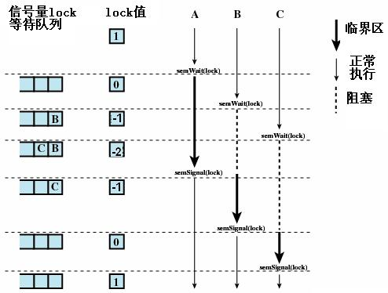
使用信号量保护共享数据

Slide 86
3. AND型信号量
在两个进程中都要包含两个对Dmutex和Emutex的操作， 即
process A: process B:
wait(Dmutex); wait(Emutex);
wait(Emutex); wait(Dmutex);
若进程A和B按下述次序交替执行wait操作：
process A: wait(Dmutex); 于是Dmutex=0
process B: wait(Emutex); 于是Emutex=0
process A: wait(Emutex); 于是Emutex=-1 A阻塞
process B: wait(Dmutex); 于是Dmutex=-1 B阻塞

Slide 87
AND同步机制的基本思想是：将进程在整个运行过程中需要的所有资源，一次性全部地分配给进程，待进程使用完后再一起释放。只要尚有一个资源未能分配给进程，其它所有可能为之分配的资源，也不分配给他。亦即，对若干个临界资源的分配，采取原子操作方式：要么全部分配到进程，要么一个也不分配。 由死锁理论可知，这样就可避免上述死锁情况的发生。为此，在wait操作中，增加了一个“AND”条件，故称为AND同步，或称为同时wait操作， 即Swait(Simultaneous wait)定义如下：

Slide 88
Swait(S₁, S₂, …, S_{n})
if S_{i}≥1 and … and S_{n}≥1 then
for i∶ =1 to n do
S_{i}∶=S_{i}-1;
endfor
else
place the process in the waiting queue associated with the first S_{i} found with S_{i}＜1, and set the program count of this process to the beginning of Swait operation
endif
Ssignal(S1, S2, …, Sn)
for i∶ =1 to n do
S_{i}=S_{i}+1;
Remove all the process waiting in the queue associated with S_{i} into the ready queue.
endfor;

Slide 89
4. 信号量集
Swait(S₁, t₁, d₁, …, S_{n}, t_{n}, d_{n})
if S_{i}≥t₁ and … and S_{n}≥t_{n} then
for i∶=1 to n do
S_{i}∶=S_{i}-d_{i}
endfor
else
Place the executing process in the waiting queue of the first S_{i} with S_{i}＜t_{i} and set its program counter to the beginning of the Swait Operation.
endif
signal(S₁, d₁, …, S_{n}, d_{n})
for i∶=1 to n do
S_{i} ∶=S_{i}+d_{i};
Remove all the process waiting in the queue associated with S_{i} into the ready queue
endfor;

Slide 90
一般“信号量集”的几种特殊情况：
(1) Swait(S, d, d)。 此时在信号量集中只有一个信号量S， 但允许它每次申请d个资源，当现有资源数少于d时，不予分配。
(2) Swait(S, 1, 1)。 此时的信号量集已蜕化为一般的记录型信号量(S＞1时)或互斥信号量(S=1时)。
(3) Swait(S, 1, 0)。这是一种很特殊且很有用的信号量操作。当S≥1时，允许多个进程进入某特定区；当S变为0后，将阻止任何进程进入特定区。换言之，它相当于一个可控开关。

Slide 91
2.3.3 信号量的应用
1. 利用信号量实现进程互斥
利用信号量实现进程互斥的进程可描述如下：
Var mutex:semaphore∶ =1;
begin
parbegin
process 1: begin
repeat
wait(mutex);
critical section
signal(mutex);
remainder seetion
until false;

Slide 92
end
process 2: begin
repeat
wait(mutex);
critical section
signal(mutex);
remainder section
until false;
end
parend

Slide 93
利用信号量机制实现进程互斥-1
var mutex:=semaphore:=1 ；
begin
parbegin
A:begin B:begin
Input data 1 from I/0 1 ； Input data 2 from I/O 2 ；
Compute……； Compute……；
P(mutex) ；申请资源 P(mutex) ；申请资源
Print results1 by printer; Print results2 by printer;
（临界区A－－使用资源） （临界区B－－使用资源）
V(mutex) ；释放资源 V(mutex) ；释放资源
end end
parend
end

Slide 94
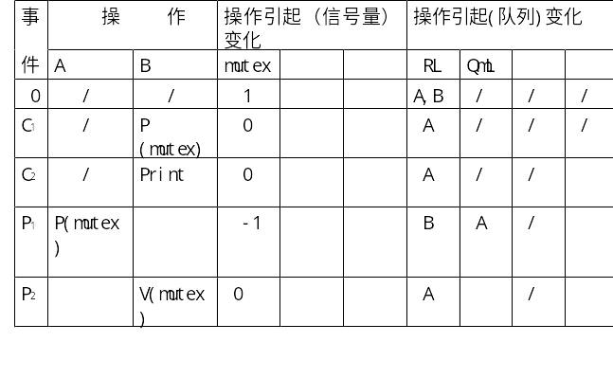
利用信号量机制实现进程互斥-2

Slide 95
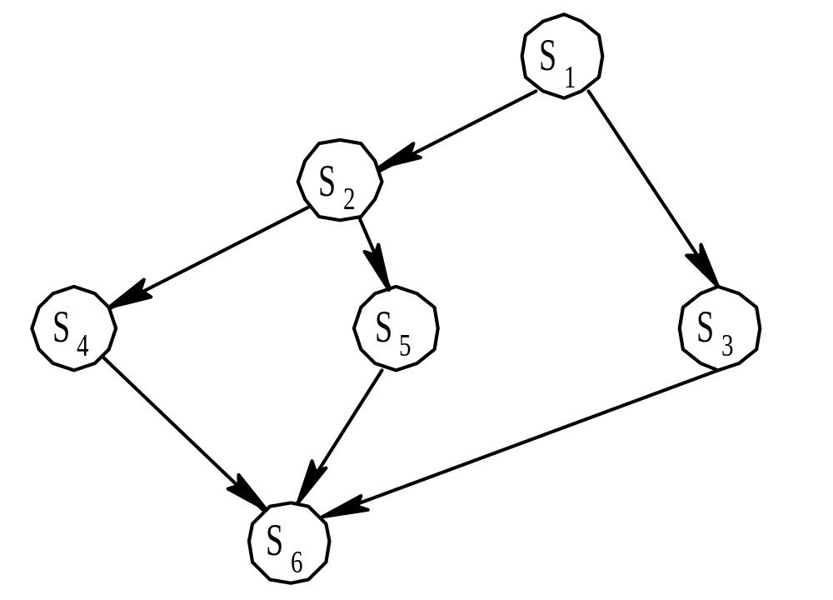
2. 利用信号量实现前趋关系
图 2-10 前趋图举例

Slide 96
Var a,b,c,d,e,f,g; semaphore∶=0,0,0,0,0,0,0;
begin
parbegin
begin S₁; signal(a); signal(b); end;
begin wait(a); S₂; signal(c); signal(d); end;
begin wait(b); S₃; signal(e); end;
begin wait(c); S₄; signal(f); end;
begin wait(d); S₅; signal(g); end;
begin wait(e); wait(f); wait(g); S₆; end;
parend
end

Slide 97
利用信号量机制实现进程同步
利用信号量能解决进程间的同步问题，这里以下图所示的计算进程C和打印进程P通过缓冲区Buffer传送数据的同步问题为例说明。
C
P
Buffer

Slide 98
C和P两进程基本算法如下：
C：begin P: begin
repeat repeat
Compute next number ; remove from Buffer ;
add to Buffer ; print last number ;
until false until false
end end
C和P两进程并发执行，必须在执行序列上遵循以下规则，才能避免错误。
只有当C进程把数据送入Buffer后，P进程才能从Buffer中取出数据来打印，否则P进程只能等待。
只有当P进程从Buffer中取走数据后，C进程才能将新计算的数据再存入Buffer,否则C进程也只能等待。

Slide 99
为了实现进程同步，需采用同步信号量。为了满足第一条同步规则：只有当C进程把数据送入Buffer后，P进程才能从Buffer中取出数据来打印。设置一个同步信号量full，它代表的消耗性的专用资源是缓冲器装满数据，这个资源只是后面动作（Remove from buffer）的进程（P进程）所拥有，P进程在动作前可以申请该资源，对它施加P操作，如条件满足P进程可从Buffer中取数，它的初值为0。而前面动作的进程（P进程的合作进程C）在动作（Add to buffer）完成后对full信号量施加V操作，即当C进程将数据存入Buffer后，即可释放该资源供P进程再使用。实现C和P两进程第一条同步规则的类PASCAL程序：

Slide 100
考虑第一个同步关系－C加入后P再取
var: full:semaphore:=0 ；
begin
parbegin
C: begin
repeat
Compute next number ；
Add to buffer ；
V(full) ；
until false
end
P: begin
repeat
P(full) ；
remove from Buffer ；
  Print last number ；
until false
end
parend
end

Slide 101
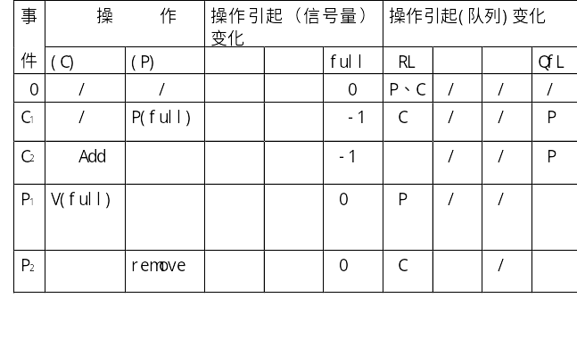

Slide 102
为了满足第二条同步规则：只有当P进程从Buffer中取走数据后，C进程才能将新计算的数据再存入Buffer。设置另一个同步信号量empty，它代表的消耗性的专用资源是缓冲器空，这个资源只是后面动作（Add to buffer）的进程（C进程）所拥有，C进程在动作前可以申请该资源，对它施加P操作，如条件满足进程C可以申请该资源，它的初值为1 。而前面动作（Remove from buffer）的进程（C进程的合作进程P）在动作完成后对empty信号量施加V操作，即当P进程从Buffer中取走数据后，即可释放该资源供C进程再使用。
实现C和P两进程第二条同步规则的类PASCAL程序：

Slide 103
考虑第二个同步关系－P取走后C再加入
var: empty:semaphore:=1 ；
begin
parbegin
C: begin
repeat
Compute next number ；
P(empty) ；
Add to buffer ；
until false
end
P: begin
repeat
remove from Buffer ；
V(empty) ；
  Print last number ；
until false
end
parend
end

Slide 104
考虑二个同步关系
var: empty,full:semaphore:=1,0 ；
begin
parbegin
C: begin
repeat
Compute next number ；
P(empty) ；
Add to buffer ；
V(full) ；
until false
end
P: begin
repeat
P(full) ；
remove from Buffer ；
V(empty) ；
  Print last number ；
until false
end
parend
end

Slide 105
同步物理意义
同步也可以理解为：先做动作的进程C在动作完成后对同步信号量施加V操作，代表发送消息；后做动作的进程P在动作前对同步信号量施加P操作，代表测试消息是否到达。

Slide 106
习题
问：有三个共行进程P、Q和R以及一对供存数据的缓冲BufI和BufO，P进程把数据输入BufI，R进程输出BufO中的数据。Q地把BufI中的数据变换后送入BufO，在上述假定之下,使三个进程实现最大并行性。试在下述类PASCAL程序中虚线位置分别填上信号量、信号量初值和P、V操作实现三个进程正确的并发执行。
P
BufI
Q
BufO
R

Slide 107
Program ito;
var BufI,BufO:buffer;
(信号量)﹎﹎﹎﹎﹎﹎﹎﹎﹎﹎﹎﹎﹎:SEMAPHORE
:= (信号量初值)﹎﹎﹎﹎﹎﹎﹎﹎；
begin
parbegin
P:begin
repeat
input from IO;
﹎﹎﹎﹎﹎﹎﹎﹎﹎﹎﹎﹎﹎
Add to BufI;
﹎﹎﹎﹎﹎﹎﹎﹎﹎﹎﹎﹎﹎
until false
end;

Slide 108
Q:begin
repeat
﹎﹎﹎﹎﹎﹎﹎﹎﹎﹎﹎﹎﹎
Remove from BufI;
﹎﹎﹎﹎﹎﹎﹎﹎﹎﹎﹎﹎﹎
transform;
﹎﹎﹎﹎﹎﹎﹎﹎﹎﹎﹎﹎﹎
Add to BufO;
﹎﹎﹎﹎﹎﹎﹎﹎﹎﹎﹎﹎﹎
until false
end;

Slide 109
R:begin
repeat
﹎﹎﹎﹎﹎﹎﹎﹎﹎﹎﹎﹎﹎
Remove from BufO;
﹎﹎﹎﹎﹎﹎﹎﹎﹎﹎﹎﹎﹎
Output ...;
until false
end;
parend
end

Slide 110
{ int buf1_empty=1;// 同步信号量，buf1_empty=1表示buf_1为空;
int buf1_full=0;// 同步信号量，buf1_full=1表示buf_1中有未读数据;
int buf2_empty=1;// 同步信号量，buf2_empty=1表示buf_2为空;
int buf2_full=0;// 同步信号量，buf2_full=1表示buf_2中有未打印数据;
cobegin
R();Q();P() //表示三个进程并发执行
Coend }
P()
{ while(true)
{ wait(buf1_empty);
读一批数据，放入buf1;
signal(buf1_full); } }
Q()
{ while(true)
{ wait(buf1_full);
读一批数据，放入buf2;
signal(buf1_empty);
wait(buf2_empty);
将数据放入buf2；
signal(buf2_full); } }
R()
{ while(true)
{ wait(buf2_full);
读一批数据打印;
signal(buf2_empty); } }

Slide 111
2.4 经典进程同步问题
经典进程同步问题是从进程并发执行中归纳的典型例子，这些问题常用来测试新的进程同步机制可行性。主要的经典同步问题有生产者-消费者问题、读者-写者问题、哲学家进餐问题等。
生产者-消费者问题
（producer-consumer Problem ）
生产者-消费者问题是最著名的同步问题，它描述一组生产者（P₁ ……P_{m}）向一组消费者（C₁……C_{q}）提供消息。它们共享一个有界缓冲池（bounded buffer pool）,生产者向其中投放消息，消费者从中取得消息，如下图所示。生产者-消费者问题是许多相互合作进程的一种抽象。

Slide 112
经典进程同步问题 -1
假定缓冲池中有n个缓冲区，每个缓冲区存放一个消息。由于缓冲池是临界资源，它只允许一个生产者投入消息，或者一个消费者从中取出消息。即生产者之间、生产者与消费者之间、消费者之间都必须互斥使用缓冲池。所以必须设置互斥信号量mutex，它代表缓冲池资源，它的数值为1。
P₁
P_{m}
C₁
C_{q}
B₀ B₁ …. …... ……… B_{n-1}

Slide 113
经典进程同步问题 -2
var mutex,empty,full:semaphore:=1,n,o ；
Buffer : array [0……n-1] of message ；
in, out : o……n-1:=0,0 ；
begin
parbegin
Pi: begin
repeat
Produce a new message m ；
P (mutex) ；申请共享资源
Buffer[in]=m ；
in :=(in+1) mod n ；
V (mutex) ；释放共享资源
until false
end

Slide 114
经典进程同步问题-3
Cj: begin
repeat
P (mutex) ；申请共享资源
m := buffer[out] ；
out : = (out+1) mod n ；
V (mutex) ；释放共享资源
Consume message m ；
until false
end
parend
end

Slide 115
经典进程同步问题 -4
与计算打印两进程同步关系相同，生产者和消费者二类进程P和C之间应满足下列二个同步条件：
只有在缓冲池中至少有一个缓冲区已存入消息后，消费者才能从中提取消息，否则消费者必须等待。
只有缓冲池中至少有一个缓冲区是空时，生产者才能把消息放入缓冲区，否则生产者必须等待。
为了满足第一个同步条件，为了满足第一条同步规则：只有在缓冲池中至少有一个缓冲区已存入消息后，消费者才能从中提取消息。设置一个同步信号量full，它代表的消耗性的专用资源是缓冲器装满数据数，这个资源只是后面动作的进程（消费者进程C）所拥有，C进程在动作前可以申请该资源，对它施加P操作，如条件满足C进程可从Buffer中取数，它的初值为0。而前面动作的进程（C进程的合作进程生产者进程P）在动作完成后对full信号量施加V操作，即当P进程将数据存入Buffer后，即可释放该资源供消费者进程C再使用。

Slide 116
经典进程同步问题 -5
为了满足第二条同步规则：只有缓冲池中至少有一个缓冲区是空时，生产者才能把消息放入缓冲区。设置另一个同步信号量empty，它代表的消耗性的专用资源是缓冲器空，这个资源只是后面动作的进程（生产者进程P）所拥有，P进程在动作前可以申请该资源，对它施加P操作，如条件满足进程P可以申请该资源，它的初值为n。而前面动作的进程（生产者进程P的合作进程消费者进程C）在动作完成后对empty信号量施加V操作，即当消费者进程C从Buffer中取走数据后，即可释放该资源供生产者进程P再使用。
用类并行PASCAL语言和信号量机制解生产者-消费者问题程序：

Slide 117
经典进程同步问题-5
var mutex,empty,full:semaphore:=1,n,o ；
Buffer : array [0……n-1] of message ；
in, out : o……n-1:=0,0 ；
begin
parbegin
Pi: begin (i=1...m)
repeat
Produce a new message m ；
P (empty) ；申请empty资源
P (mutex) ；申请共享资源
Buffer[in]=m ；
in :=(in+1) mod n ；
V (mutex) ；释放共享资源
V (full) ； 释放full资源
until false
end

Slide 118
经典进程同步问题-6
Cj: begin (j=1...q)
repeat
P (full) ； 申请full资源
P (mutex) ；申请共享资源
m := buffer[out] ；
out : = (out+1) mod n ；
V (mutex) ；释放共享资源
V (empty) ；释放empty资源
Consume message m ；
until false
end
parend
end

Slide 119
进程同步的分析
用信号量机制解决进程同步问题需在程序中正确设置信号量和在适当位置安排P、V操作。例如生产者-消费者问题中，用于互斥进入临界区的P（mutex）、V(mutex)语句需紧靠着临界区前和后，而生产者用于同步的P（empty）和V（full）(消费者为P（full）和V(empty))语句相对临界区就在外面一层，格式如上程序所述。如在以上问题中生产者的P（empty）和P(mutex)先后位置对调，相应消费者的P（full）和P（mutex）先后位置也对调，则生产者和消费者在并发执行时，在某个执行序列会出现问题。
下面介绍如何寻找会发生问题的那个执行序列，分析方法用下表表示。表左边是生产者和消费者二进程推进序列，此推进序列需用户寻找；表中间是该操作执行后信号量的变化值，表中信号量有mutex、empty和full；表的右边是该操作执行后引起进程PCB的队列变化。表中队列有就绪队列RL，因分别等待mutex、empty、full信号量而阻塞的队列QmL、QeL、和QfL。

Slide 120
进程同步的分析-1
在表中已找到一个推进序列。该序列先执行消费者进程，由于消费者进程交换了P操作，消费者进程在先后执行P（muyex）和P（full）后阻塞在等待full信号量的队列中。这时只能执行生产者进程，由于生产者进程也交换了P操作，在生产者进程执行了P（mutex）操作后，生产者进程阻塞在等待mutex信号量的队列中。这样生产者和消费者两进程分别阻塞在等待mutex和full信号量的队列，没有进程可以向前推进，系统进入死锁状态。这说明在生产者-消费者问题中对同步信号量和互斥信号量的二个P操作的是不能颠倒，而对互斥信号量和同步信号量的二个V操作的顺序交换影响不大。
生产者、消费者交换P操作后发生问题的那个执行序列：

Slide 121
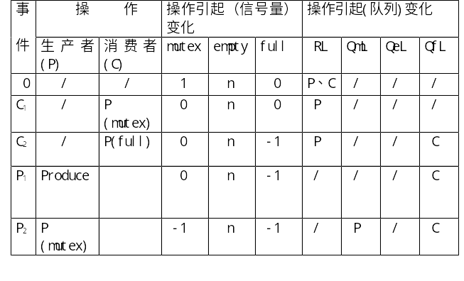
进程同步的分析-2

Slide 122
2. 利用AND信号量解决生产者—消费者问题
Var mutex, empty, full:semaphore∶ =1, n, 0;
buffer:array［0, …, n-1］ of item;
in out:integer∶ =0, 0;
begin
parbegin
producer:begin
repeat
…
produce an item in nextp;
…
Swait(empty, mutex);
buffer(in)∶ =nextp;
in∶ =(in+1)mod n;
Ssignal(mutex, full);
until false;
end

Slide 123
consumer:begi
repeat
Swait(full, mutex);
nextc∶ =buffer(out);
out∶ =(out+1) mod n;
Ssignal(mutex, empty);
consumer the item in nextc;
until false;
end
parend
end

Slide 124
阅览室管理问题
1、阅览室管理问题描述
阅览室有一批座位，可以坐下若干同学自习；有一张唯一的登记表，记录空座位数目
某一同学入室时，查看登记表；如果空座位数目＞0，则座位数减一，并进入阅览室坐下自习；否则，在阅览室门口等待
当从阅览室中出来时,使登记表中空座位数加1

Slide 125
2、阅览室管理问题举例
阅览室中有50个座位（即最多可坐下50位同学自习），只有一张登记表，欲进入阅览室的同学须先在登记表上登记，然后进入阅览室自习；出门时注销登记。
登记表是临界资源

Slide 126
3、进入与出门关系
互斥公用信号量mutex：初值为1，实现临界资源（登记表）互斥使用。
空座位信号量seat：初值为50，指示空座位数目

Slide 127
出门不需要条件
4、采用信号量的阅览室管理进程描述
var mutex, seat: semaphore := 1, 50 //定义变量
procedure roomin; //进门进程
begin
wait(seat);
wait(mutex);
登记，同学进入阅览室……;
signal(mutex);
:
end;
procedure roomout; //出门进程
begin
wait(mutex);
撤消登记，同学走出阅览室….;
signal(mutex);
signal(seat);
:
end;

Slide 128
2.4.2 哲学家进餐问题
1. 利用记录型信号量解决哲学家进餐问题
经分析可知，放在桌子上的筷子是临界资源，在一段时间内只允许一位哲学家使用。为了实现对筷子的互斥使用，可以用一个信号量表示一只筷子，由这五个信号量构成信号量数组。其描述如下：
Var chopstick: array［0, …, 4］ of semaphore;

Slide 129
所有信号量均被初始化为1， 第i位哲学家的活动可描述为：
repeat
wait(chopstick［i］);
wait(chopstick［(i+1) mod 5］);
…
eat;
…
signal(chopstick［i］);
signal(chopstick［(i+1) mod 5］);
…
think;
until false;

Slide 130
可采取以下几种解决方法：
(1) 至多只允许有四位哲学家同时去拿左边的筷子，最终能保证至少有一位哲学家能够进餐，并在用毕时能释放出他用过的两只筷子，从而使更多的哲学家能够进餐。
(2) 仅当哲学家的左、右两只筷子均可用时，才允许他拿起筷子进餐。
(3) 规定奇数号哲学家先拿他左边的筷子，然后再去拿右边的筷子；而偶数号哲学家则相反。按此规定，将是1、 2号哲学家竞争1号筷子；3、4号哲学家竞争3号筷子。即五位哲学家都先竞争奇数号筷子，获得后，再去竞争偶数号筷子，最后总会有一位哲学家能获得两只筷子而进餐。

Slide 131
2. 利用AND信号量机制解决哲学家进餐问题
在哲学家进餐问题中，要求每个哲学家先获得两个临界资源(筷子)后方能进餐，这在本质上就是前面所介绍的AND同步问题，故用AND信号量机制可获得最简洁的解法。
Var chopsiick array ［0, …, 4］ of semaphore∶ =(1,1,1,1,1);
processi
repeat
think;
Sswait(chopstick［(i+1) mod 5］, chopstick ［i］);
eat;
Ssignat(chopstick ［(i+1) mod 5］, chopstick ［i］);
until false;

Slide 132
2.4.3 读者-写者问题
1. 利用记录型信号量解决读者-写者问题
为实现Reader与Writer进程间在读或写时的互斥而设置了一个互斥信号量Wmutex。另外，再设置一个整型变量Readcount表示正在读的进程数目。由于只要有一个Reader进程在读，便不允许Writer进程去写。因此，仅当Readcount=0, 表示尚无Reader进程在读时，Reader进程才需要执行Wait(Wmutex)操作。若wait(Wmutex)操作成功，Reader进程便可去读，相应地，做Readcount+1操作。同理，仅当Reader进程在执行了Readcount减1操作后其值为0时，才须执行signal(Wmutex)操作，以便让Writer进程写。又因为Readcount是一个可被多个Reader进程访问的临界资源，因此，应该为它设置一个互斥信号量rmutex。

Slide 133
var rmutex, wmutex: semaphore := 1, 1 ; 定义变量
readcount: integer: =0;
procedure reader; 读者进程
begin
repeat
wait(rmutex);
if readcount = 0 then wait(wmutex);
readcount := readcount + 1;
signal(rmutex);
执行读操作
wait(rmutex);
readcount := readcount - 1;
if readcount = 0 then signal(wmutex);
signal(rmutex);
until false;
end;
procedure writer; 写者进程
begin
repeat
wait(wmutex);
执行写操作;
signal(wmutex);
until false;
end;

Slide 134
2、采用一般信号量集解决读者－写者问题
var L, mx: semaphore := RN, 1 ; 定义变量
procedure reader; 读者进程
begin
repeat
Swait(L, 1, 1);
Swait(mx, 1, 0);
执行读操作
Ssignal(L, 1);
until false;
end;
procedure writer; 写者进程
begin
repeat
Swait(mx, 1, 1; L, RN, 0);
执行写操作;
Ssignal(mx, 1);
until false;
end;
最多只能有RN个读者

Slide 135
写者优先-1
var rwmutex, rmutex，wmutex ： semaphore := 1，1，1 ；
int readcount = 0;
parbegin
readeri begin // i=1,2,….
P(rwmutex);
P(rmutex);
If (readcount == 0) P(wmutex);
Readcount++;
V(rmutex);
V(rwmutex);
读数据；
P(rmutex);
Readcount--;
If (readcount == 0) V(wmutex); V(rmutex);
End
Writerj begin // j = 1,2,….
P(rwmutex);
// 互斥后续其它读者、写者
P(wmutex);
//如有读者正在读，等待所有读者读完
写更新；
V(wmutex);
//允许后续新的第一个读者进入后互斥写操作
V(rwmutex);
//允许后续新读者及其它写者
End
Parend

Slide 136
var rwmutex, rmutex，wmutex,z,y ： semaphore := 1，1，1,1,1 ； int readcount = 0; int writecount=0;
写者优先-2
parbegin
readeri begin // i=1,2,….
P(z) ;
P(rwmutex);
P(rmutex);
If (readcount == 0) P(wmutex);
//有读者进入，互斥写操作
Readcount++;
V(rmutex);
V(rwmutex);
// 及时释放读写互斥信号量，允许其它读、写进程申请资源
V(Z);
读数据；
P(rmutex);
Readcount--;
If (readcount == 0) V(wmutex);
//所有读者退出，允许写更新
V(rmutex);
End
Writerj begin // j = 1,2,….
p(y);
if writecount=0 then P(rwmutex);
writecount=writecount+1;
V(y);
  P(wmutex);
  写更新；
  V(wmutex);
  P(y);
  writecount:=writecount-1;
  if writecount=0 then V(rwmutex);
  V(y);
  End
  Parend

Slide 137
过独木桥问题
1、过独木桥问题描述
有一座南北向独木桥,如果桥上有一个人，则同向的人可以上桥并通过，反向的人只能等待。
过独木桥问题实际上是两类(读者)进程同时访问共享对象的问题，同种类的(读者)进程可以同时操作(读)，但不同种类的(读者)进程不能同时操作(读)

Slide 138
2、过独木桥问题举例
三峡大坝航运问题
巴拿马运河航运问题

Slide 139


Slide 140
3、过独木桥关系
互斥信号量mutex：初值为1，实现临界资源（独木桥）互斥使用。

Slide 141
3、过独木桥关系
南桥头行人数目：sCount，初值为0，表示正在从南向北过桥的行人数目，如果sCount=0(第一个由南桥头上桥的行人)，进程必须执行wait(mutex)操作；行人过完桥后，如果sCount-1=0(最后一个从南桥头过桥的行人)，进程必须执行signal(mutex)操作
南桥头私用信号量：sMutex，初值为1，实现对sCount互斥访问功能

Slide 142
3、过独木桥关系
北桥头行人数目：nCount，初值为0，操作与南桥头相同
北桥头私用信号量：nMutex，初值为1，实现对nCount互斥访问功能

Slide 143
4、采用信号量的过独木桥进程描述
var mutex, smutex, nmutex: semaphore := 1, 1, 1 ; 定义变量
sCount, nCount: integer: =0;
procedure SouthPassenger; //南桥头行人进程
begin
wait(smutex);
if sCount = 0 then wait(mutex); //得到过桥权
sCount := sCount + 1;
signal(smutex);
向北，过桥……
wait(smutex);
sCount := sCount - 1;
if sCount = 0 then signal(mutex); //释放过桥权
signal(smutex);
end;
procedure NorthPassenger; //北桥头行人进程
begin
wait(nmutex);
if nCount = 0 then wait(mutex); //得到过桥权
nCount := nCount + 1;
signal(nmutex);
向南，过桥……
wait(nmutex);
nCount := nCount - 1;
if nCount = 0 then signal(mutex); //释放过桥权
signal(nmutex);
end;

Slide 144
5、采用信号量应注意的问题
公用互斥信号量（mutex）必须成对出现
在对sCount（临界资源）进行处理之前，必须先进行wait(sCount) 操作；处理完之后（+1或-1），再执行signal(sCount)操作
对nCount的操作与sCount相同

Slide 145
一、管程的定义
2.5 管 程 机 制
1、信号量机制的一些问题
临界区分散在各进程之中，不便于管理和控制
很多临界区的操作是相同的，重复编写，使进程结构不清晰
如果编程出现差错，不便于检查，且会带来严生后果

Slide 146
一、管程的定义
2、管程的定义
一个管程定义了一个数据结构和能为并发进程所执行（在该数据结构上）的一组操作，这组操作能同步进程和改变管程中的数据
管程实际上是一种能实现进程同步的特殊的子程序（函数、过程）的集合

Slide 147
一、管程的定义
3、管程的组成
名称：该管程的标识
共享变量说明：局部于管程的变量说明（包括特殊同步变量即条件变量）
一组过程：对该数据结构进行操作的程序段（相当于临界区代码段）
初始化：对局部于管程的数据设置初始值

Slide 148
一、管程的定义
4、管程的语法结构
Type 管程名称 = monitor
共享变量说明语句
procedure entry P1(…)
begin … end;
procedure entry P1(…)
begin … end;
:
begin
初始化语句
end;

Slide 149
一、管程的定义
5、进程的互斥访问
进程访问临界资源，必须经过管程
管程每次只允许一个进程进入
进入队列
共享数据
条件队列
：
一组操作进程
初始化代码

Slide 150
一、管程的定义
6、进程的同步
设置条件变量(相当于互斥信号量)
var x: condition
当临界资源已被占用，执行x.wait，将进程挂在x条件变量的阻塞等待队列中
当临界资源已空闲，执行x.signal，从x条件变量的阻塞等待队列中，唤醒第一个进程
进入队列
共享数据
条件队列
：
一组操作进程
初始化代码

Slide 151
二、利用管程解决生产者－消费者问题
1、过程
put(item)过程 生产者将产品放入缓冲区
get(item)过程 消费者从缓冲区取得一个产品

Slide 152
二、利用管程解决生产者－消费者问题
2、变量
整型量in, out：初值均为0，in指示首空缓冲块序号，out指示首满缓冲块序号
Buffer[0…n-1]：缓冲区
整形量count：满缓冲块数目
条件变量notfull, notempty：指示缓冲区已满、已空

Slide 153
二、利用管程解决生产者－消费者问题
3、管程描述
procedure entry get(var nextc: item)
begin
if count <= 0 then notempty.wait
nextc := buffer(in);
out := (out + 1) mod n;
count := count - 1;
if notfull.queue then notfull.signal
end;
begin
in :=0; out := 0; count := 0;
end;
Type PC = monitor
var in, out, count: integer;
buffer: array[0, …, n-1] of item;
notfull, notempty: condition;
procedure entry put(var nextp: item)
begin
if count >= n then notfull.wait
buffer(in) := nextp;
in := (in + 1) mod n;
count := count + 1;
if notempty.queue then notempty.signal
end;

Slide 154
二、利用管程解决生产者－消费者问题
4、进程描述
procedure producer; 生产者进程
begin
repeat
生产一个产品nextp;
PC.put(nextp);
until false;
end;
procedure consumer; 消费者进程
begin
repeat
PC.get(nextc);
消费一个产品nextc;
until false;
end;

Slide 155
三、管程的优点
使用临界资源的进程进行调用时非常简单
进程结构清晰
易于查错

Slide 156
问题
从前有两个进程，一个叫他，另一个叫她。他想送她一朵花；她想进入他的心底，读读他的话。但是，在操作系统的掌控下，他和她怎样才能将心意传达？
A.可以直接读彼此的内存
B.可以利用系统调用中转信息
C.以上皆可

Slide 157
2.6 进 程 通 信
2.6.1 进程通信的类型
1. 共享存储器系统(Shared-Memory System)
基于共享数据结构的通信方式。
(2) 基于共享存储区的通信方式。

Slide 158
基于共享数据结构的通信方式
在这种通信方式中，要求诸进程公用某个数据结构，进程通过它们交换信息。如在生产者-消费者问题中，就是把缓冲池（有界缓冲区）这种数据结构用来作通信的。这种通信方式是低效的，只适用传送少量的数据。

Slide 159
基于共享存储区的通信方式
共享存储区是UNIX系统中通信速度最高的一种通信机制。该方法为了传送大量数据，在存储区中划出一块存储区，供多个进程共享，共享进程通过对这一共享存储区中的数据进行读或写来实现通信。

Slide 160
进程A和B在建立了一个共享存储区并获得了其描述符后，还需分别利用系统调用shmat将共享存储区附接到各自进程的虚地址空间上，如下图所示。此后共享存储区便成为进程虚地址空间的一部分，进程可采取与其它虚地址空间一样的存取方法来存取它。

Slide 161
进程A和B利用共享存储区进行通信时，需自己设置进程同步机制，才能保证实现正确的通信。
进程A和B在利用共享存储区进行通信时，还可利用系统调用shmctl对共享存储区的状态信息（如长度，当前连接的进程数等）进行读取，也可设置和改变共享存储区的属性（如共享存储区的许可权等）。最后仍可利用系统调用shmctl断开进程与共享存储区的连接。当所有进程都断开了与共享存储区的连接时，便可取消共享存储区。

Slide 162
P54 图2-10 利用共享存储区进行通信
进程A 进程B
虚地址空间 内存空间 虚地址空间
A正文
A数据
A栈
OS
A正文
B正文
:
:
共享
存储器
.
B正文
B数据
B栈

Slide 163
2. 消息传递系统(Message passing system)
不论是单机系统、多机系统，还是计算机网络，消息传递机制都是用得最广泛的一种进程间通信的机制。在消息传递系统中，进程间的数据交换，是以格式化的消息(message)为单位的；在计算机网络中，又把message称为报文。程序员直接利用系统提供的一组通信命令(原语)进行通信。操作系统隐藏了通信的实现细节，大大减化了通信程序编制的复杂性，而获得广泛的应用。消息传递系统的通信方式属于高级通信方式。又因其实现方式的不同而进一步分成直接通信方式和间接通信方式两种。

Slide 164
3. 管道(Pipe)通信
所谓“管道”，是指用于连接一个读进程和一个写进程以实现他们之间通信的一个共享文件，又名pipe文件。向管道(共享文件)提供输入的发送进程(即写进程)， 以字符流形式将大量的数据送入管道；而接受管道输出的接收进程(即读进程)，则从管道中接收(读)数据。由于发送进程和接收进程是利用管道进行通信的，故又称为管道通信。这种方式首创于UNIX系统，由于它能有效地传送大量数据，因而又被引入到许多其它操作系统中。

Slide 165
发送进程
接收进程
字符流方式写入读出
先进先出顺序

Slide 166
#include <stdio.h>
main()
{
int x,fd[2];
char buf[30],s[30];
pipe(fd); /*创建管道*/
while((x=fork()) == -1); /*创建子进程失败时，循环*/
if(x == 0)
{
sprintf(buf, "This is an example\n");
write(fd[1],buf,30); /*把buf中字符写入管道*/
exit(0);
}
else {
wait(0);
read(fd[0],s,30); /*父进程读管道中字符*/
printf("%s",s);
}
}

Slide 167
为了协调双方的通信，管道机制必须提供以下三方面的协调能力：① 互斥，即当一个进程正在对pipe执行读/写操作时，其它(另一)进程必须等待。 ② 同步，指当写(输入)进程把一定数量(如4 KB)的数据写入pipe，便去睡眠等待， 直到读(输出)进程取走数据后，再把他唤醒。当读进程读一空pipe时，也应睡眠等待，直至写进程将数据写入管道后，才将之唤醒。③ 确定对方是否存在，只有确定了对方已存在时，才能进行通信。

Slide 168
2.6.2 消息传递通信的实现方法
1. 直接通信方式
这是指发送进程利用OS所提供的发送命令，直接把消息发送给目标进程。此时，要求发送进程和接收进程都以显式方式提供对方的标识符。通常，系统提供下述两条通信命令(原语)：
Send(Receiver, message); 发送一个消息给接收进程；
Receive(Sender, message); 接收Sender发来的消息；
例如，原语Send(P₂, m₁)表示将消息m₁发送给接收进程P₂; 而原语Receive(P₁，m₁)则表示接收由P₁发来的消息m₁。

Slide 169
在某些情况下，接收进程可与多个发送进程通信，因此，它不可能事先指定发送进程。例如，用于提供打印服务的进程，它可以接收来自任何一个进程的“打印请求”消息。对于这样的应用，在接收进程接收消息的原语中的源进程参数，是完成通信后的返回值，接收原语可表示为：
Receive (id, message);

Slide 170
我们还可以利用直接通信原语，来解决生产者-消费者问题。当生产者生产出一个产品(消息)后，便用Send原语将消息发送给消费者进程；而消费者进程则利用Receive原语来得到一个消息。如果消息尚未生产出来，消费者必须等待，直至生产者进程将消息发送过来。生产者-消费者的通信过程可分别描述如下：
repeat
…
produce an item in nextp;
…
send(consumer, nextp);
until false;
repeat
receive(producer, nextc);
…
consume the item in nextc;
until false;

Slide 171
2. 间接通信方式
(1) 信箱的创建和撤消。进程可利用信箱创建原语来建立一个新信箱。创建者进程应给出信箱名字、信箱属性(公用、私用或共享)；对于共享信箱， 还应给出共享者的名字。当进程不再需要读信箱时，可用信箱撤消原语将之撤消。
(2) 消息的发送和接收。当进程之间要利用信箱进行通信时，必须使用共享信箱，并利用系统提供的下述通信原语进行通信。
Send(mailbox, message); 将一个消息发送到指定信箱；
Receive(mailbox, message); 从指定信箱中接收一个消息；

Slide 172
信箱可由操作系统创建，也可由用户进程创建，创建者是信箱的拥有者。据此，可把信箱分为以下三类。
1) 私用信箱
用户进程可为自己建立一个新信箱，并作为该进程的一部分。信箱的拥有者有权从信箱中读取消息，其他用户则只能将自己构成的消息发送到该信箱中。这种私用信箱可采用单向通信链路的信箱来实现。 当拥有该信箱的进程结束时，信箱也随之消失。

Slide 173
2) 公用信箱
它由操作系统创建，并提供给系统中的所有核准进程使用。核准进程既可把消息发送到该信箱中，也可从信箱中读取发送给自己的消息。显然，公用信箱应采用双向通信链路的信箱来实现。通常，公用信箱在系统运行期间始终存在。
3) 共享信箱
它由某进程创建，在创建时或创建后，指明它是可共享的，同时须指出共享进程(用户)的名字。信箱的拥有者和共享者，都有权从信箱中取走发送给自己的消息。

Slide 174
在利用信箱通信时，在发送进程和接收进程之间，存在以下四种关系：
(1) 一对一关系。这时可为发送进程和接收进程建立一条两者专用的通信链路，使两者之间的交互不受其他进程的干扰。
(2) 多对一关系。允许提供服务的进程与多个用户进程之间进行交互，也称为客户/服务器交互(client/server interaction)。
(3) 一对多关系。允许一个发送进程与多个接收进程进行交互，使发送进程可用广播方式，向接收者(多个)发送消息。
(4) 多对多关系。允许建立一个公用信箱，让多个进程都能向信箱中投递消息；也可从信箱中取走属于自己的消息。

Slide 175
2.6.3 消息传递系统实现中的若干问题
1. 通信链路(communication link)
为使在发送进程和接收进程之间能进行通信，必须在两者之间建立一条通信链路。有两种方式建立通信链路。第一种方式是：由发送进程在通信之前，用显式的“建立连接”命令(原语)请求系统为之建立一条通信链路；在链路使用完后，也用显式方式拆除链路。
这种方式主要用于计算机网络中。第二种方式是发送进程无须明确提出建立链路的请求，只须利用系统提供的发送命令(原语)，系统会自动地为之建立一条链路。这种方式主要用于单机系统中。

Slide 176
根据通信链路的连接方法，又可把通信链路分为两类： ① 点—点连接通信链路，这时的一条链路只连接两个结点(进程)；② 多点连接链路，指用一条链路连接多个(n＞2)结点(进程)。而根据通信方式的不同，则又可把链路分成两种： ① 单向通信链路，只允许发送进程向接收进程发送消息； ② 双向链路，既允许由进程A向进程B发送消息，也允许进程B同时向进程A发送消息。

Slide 177
2. 消息的格式
在某些OS中，消息是采用比较短的定长消息格式，这减少了对消息的处理和存储开销。这种方式可用于办公自动化系统中，为用户提供快速的便笺式通信；但这对要发送较长消息的用户是不方便的。在有的OS中，采用另一种变长的消息格式，即进程所发送消息的长度是可变的。系统在处理和存储变长消息时，须付出更多的开销，但方便了用户。 这两种消息格式各有其优缺点，故在很多系统(包括计算机网络)中，是同时都用的。

Slide 178
3. 进程同步方式
发送进程阻塞、 接收进程阻塞。
(2) 发送进程不阻塞、 接收进程阻塞。
(3) 发送进程和接收进程均不阻塞。

Slide 179
利用消息传递实现互斥
采用发送进程不阻塞、 接收进程阻塞
多个并发执行的发送进程和接收进程共享一个邮箱mutex,它被初始化为一个无内容的“空消息”
如果一个进程希望进入临界区，首先必须申请从mutex邮箱接收一条消息。若邮箱为空，则该进程阻塞;若收到，则进入临界区，执行完毕，推出临界区，并将该消息发送回邮箱。

Slide 180
Program mutualexclusion
Const n=…;//进程数
Procedure P（i:integer）
Var msg:message
Begin
  Repeat
  receive(mutex,msg)
  <临界区>
  Send(mutex,msg)
  Forever
  End
  Begin/*主程序*/
  Create_mailbox(mutex);
  Send(mutex,null);
  Parbegin
  P(1);
  P(2);
  ….
  P（n）
  Parend
  end

Slide 181
2.6.4 消息缓冲队列通信机制
(1)消息缓冲队列通信原理
消息缓冲队列通信机制的原理是：由系统管理一组缓冲区，其中每个缓冲区可以存放一个消息。当发送进程要发送消息时先要向系统申请一个缓冲区，然后把消息写进去，接着把该缓冲区连接到接收进程的消息缓冲队列中。接收进程可以在适当的时候从消息缓冲队列中摘下消息缓冲区，读取消息，并释放该缓冲区。
(2)消息缓冲队列通信的数据结构
消息缓冲队列通信的数据结构有消息缓冲区和进程PCB中有关通信的扩充数据项，

Slide 182
消息缓冲区描述如下：
type message buffer=record
    sender ；发送进程的标识符
    size ；消息长度
text ；消息正文
next ；指向下一个消息缓冲区的指针
end

Slide 183
(2) PCB中有关通信的数据项。在利用消息缓冲队列通信机制时，在设置消息缓冲队列的同时，还应增加用于对消息队列进行操作和实现同步的信号量，并将它们置入进程的PCB中。在PCB中应增加的数据项可描述如下： type processcontrol block=record
mq; 消息队列队首指针
mutex; 消息队列互斥信号量
sm; 消息队列资源信号量
end

Slide 184
2. 发送原语
发送进程在利用发送原语发送消息之前，应先在自己的内存空间，设置一发送区a，见图 2 - 12 所示，把待发送的消息正文、发送进程标识符、消息长度等信息填入其中，然后调用发送原语，把消息发送给目标(接收)进程。发送原语首先根据发送区a中所设置的消息长度a.size来申请一缓冲区i，接着，把发送区a中的信息复制到缓冲区i中。为了能将i挂在接收进程的消息队列mq上，应先获得接收进程的内部标识符j，然后将i挂在j.mq上。由于该队列属于临界资源， 故在执行insert操作的前后，都要执行wait和signal操作。

Slide 185
procedure send(receiver, a)
begin
getbuf(a.size,i); 根据a.size申请缓冲区；
i.sender∶ =a.sender; 将发送区a中的信息复制到消息缓冲区之中；
i.size∶ =a.size;
i.text∶ =a.text;
i.next∶ =0;
getid(PCB set, receiver.j); 获得接收进程内部标识符；
wait(j.mutex);
insert(j.mq, i); 将消息缓冲区插入消息队列；
signal(j.mutex);
signal(j.sm);
end

Slide 186
3. 接收原语
接收原语描述如下：
procedure receive(b)
begin
j∶ =internal name; j为接收进程内部的标识符；
wait(j.sm);
wait(j.mutex);
remove(j.mq, i); 将消息队列中第一个消息移出；
signal(j.mutex);
b.sender∶ =i.sender; 将消息缓冲区i中的信息复制到接收区b;
b.size∶ =i.size;
b.text∶ =i.text;
end

Slide 187
接收者进程
Receive( b )
b
b
PCB
发送者进程
准备消息a
Send( PB, a)
PA
PB
PC
PD
a
j
OS
Send( receiver, a)
Receive( b)
消息缓冲区
MSG
MSG

Slide 188
系统地址空间：系统管理的－组缓冲区
进程A
……….
进程B地址空间
进程B PCB
.
.
send(B,a);
sender :A
size : 13
text :
How are you?
Next
.
mutex
sm
mq
.
.
receive(b);
sender :A
size :5
text :Hello
send :A
size :13
text:
How are you?
Next:
sender :A
size :5
text :Hello
Next :
sender :A
size :5
text :Hello
Next:
sender :A
size:13
text:
How are you?
Next:0

Slide 189
2.7 线 程
2.7.1 线程的基本概念
为使程序能并发执行，系统还必须进行以下的一系列操作。
1) 创建进程
2) 撤消进程
3) 进程切换

Slide 190
2. 线程的属性
轻型实体。
(2) 独立调度和分派的基本单位。
(3) 可并发执行。
(4) 共享进程资源。

Slide 191
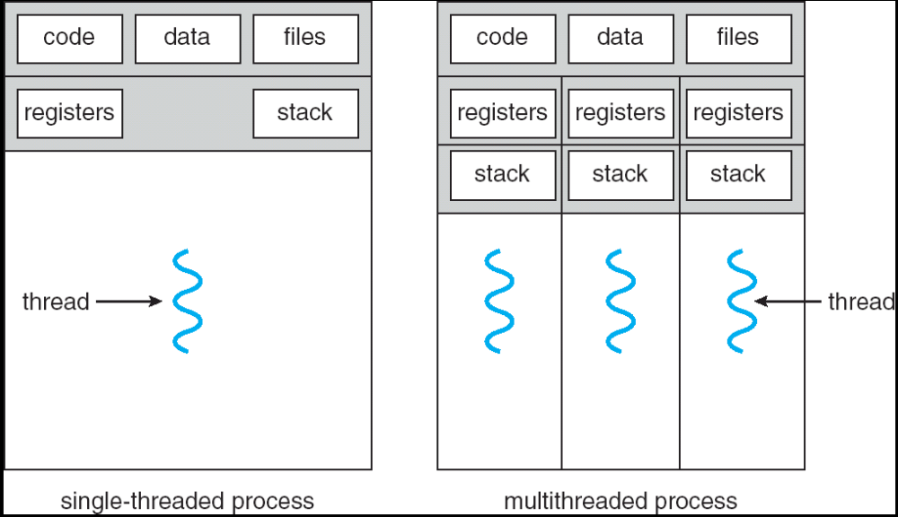

Slide 192
3. 线程的状态
(1) 状态参数。
在OS中的每一个线程都可以利用线程标识符和一组状态参数进行描述。状态参数通常有这样几项： ① 寄存器状态， 它包括程序计数器PC和堆栈指针中的内容； ② 堆栈， 在堆栈中通常保存有局部变量和返回地址； ③ 线程运行状态， 用于描述线程正处于何种运行状态； ④ 优先级， 描述线程执行的优先程度； ⑤ 线程专有存储器， 用于保存线程自己的局部变量拷贝； ⑥ 信号屏蔽， 即对某些信号加以屏蔽。

Slide 193
(2) 线程运行状态。
如同传统的进程一样，在各线程之间也存在着共享资源和相互合作的制约关系，致使线程在运行时也具有间断性。 相应地，线程在运行时，也具有下述三种基本状态：① 执行状态，表示线程正获得处理机而运行；② 就绪状态， 指线程已具备了各种执行条件，一旦获得CPU便可执行的状态；③ 阻塞状态，指线程在执行中因某事件而受阻，处于暂停执行时的状态。

Slide 194
4. 线程的创建和终止
在多线程OS环境下，应用程序在启动时，通常仅有一个线程在执行，该线程被人们称为“初始化线程”。它可根据需要再去创建若干个线程。在创建新线程时，需要利用一个线程创建函数(或系统调用)，并提供相应的参数，如指向线程主程序的入口指针、堆栈的大小，以及用于调度的优先级等。在线程创建函数执行完后，将返回一个线程标识符供以后使用。
终止线程的方式有两种：一种是在线程完成了自己的工作后自愿退出；另一种是线程在运行中出现错误或由于某种原因而被其它线程强行终止。

Slide 195
5. 多线程OS中的进程
在多线程OS中，进程是作为拥有系统资源的基本单位，通常的进程都包含多个线程并为它们提供资源，但此时的进程就不再作为一个执行的实体。 多线程OS中的进程有以下属性：
(1) 作为系统资源分配的单位。
(2) 可包括多个线程。
(3) 进程不是一个可执行的实体。

Slide 196
2.7.2 线程间的同步和通信
1. 互斥锁(mutex)
互斥锁是一种比较简单的、用于实现进程间对资源互斥访问的机制。由于操作互斥锁的时间和空间开锁都较低， 因而较适合于高频度使用的关键共享数据和程序段。互斥锁可以有两种状态， 即开锁(unlock)和关锁(lock)状态。 相应地，可用两条命令(函数)对互斥锁进行操作。其中的关锁lock操作用于将mutex关上，开锁操作unlock则用于打开mutex。

Slide 197
2. 条件变量
每一个条件变量通常都与一个互斥锁一起使用，亦即，在创建一个互斥锁时便联系着一个条件变量。单纯的互斥锁用于短期锁定，主要是用来保证对临界区的互斥进入。而条件变量则用于线程的长期等待， 直至所等待的资源成为可用的。
线程首先对mutex执行关锁操作，若成功便进入临界区，然后查找用于描述资源状态的数据结构，以了解资源的情况。 只要发现所需资源R正处于忙碌状态，线程便转为等待状态， 并对mutex执行开锁操作后，等待该资源被释放； 若资源处于空闲状态，表明线程可以使用该资源，于是将该资源设置为忙碌状态，再对mutex执行开锁操作。

Slide 198
下面给出了对上述资源的申请(左半部分)和释放(右半部分)操作的描述。
Lock mutex Lock mutex
check data structures; mark resource as free;
while( resource busy) unlock mutex;
wait(condition variable); wakeup(condition variable);
mark resource as busy;
unlock mutex;

Slide 199
假设有共享的资源sum,与之相关联的mutex 是lock_s.假设每个线程对sum的操作很简单的,与sum的状态无关,比如只是sum++.那么只用mutex足够了.程序员只要确保每个线程操作前,取得lock,然后sum++,再unlock即可.每个线程的代码将像这样
add()
{
pthread_mutex_lock(lock_s);
sum++;
pthread_mutex_unlock(lock_s);
}

Slide 200
线程t3则是在sum到达100的时候,打印出一条信息,并对sum清零.这种情况下,如果只用mutex, 则t3需要一个循环,每个循环里先取得lock_s,然后检查sum的状态,如果sum>=100,则打印并清零,然后unlock.如果sum<100,则unlock,并sleep()本线程合适的一段时间.这个时候,t0,t1,t2的代码不变,t3的代码如下
print()
{
while (1)
{
pthread_mutex_lock(lock_s);
if(sum>=100)
{
printf(“sum reach 100!”);
sum=0;
pthread_mutex_unlock(lock_s);
}
else
{
pthread_mutex_unlock(lock_s);
my_thread_sleep(100);
return OK;
}
}
}

Slide 201
Problems:
sum在大多数情况下不会到达100,那么对t3的代码来说,大多数情况下,走的是else分支,只是lock和unlock,然后sleep().这浪费了CPU处理时间.
为了节省CPU处理时间,t3会在探测到sum没到达100的时候sleep()一段时间.这样却又带来另外一个问题,亦即t3响应速度下降.可能在sum到达200的时候,t3才会醒过来.
Solutions:
条件变量！

Slide 202
pthread_cond_t cond_sum_ready=PTHREAD_COND_INITIALIZER;
t0,t1,t2的代码只要后面加两行
add()
{
pthread_mutex_lock(lock_s);
sum++;
if(sum>=100)
pthread_cond_signal(&cond_sum_ready);
pthread_mutex_unlock(lock_s);
}
而t3的代码则是
print
{
pthread_mutex_lock(lock_s);
while(sum<100)
pthread_cond_wait(&cond_sum_ready, &lock_s);
printf(“sum is over 100!”);
sum=0;
pthread_mutex_unlock(lock_s);
return OK;
}

Slide 203
while循环不停测试条件是否成立的原因是,
在 pthread_cond_wait被唤醒的时候可能该条件已经不成立，这个情况举例：在pthread_cond_wait解锁、测试到信号后但是在加锁前这个条件不成立了，那么通过这个While还要再检测这个条件是不是成立，那么即使收到了这样一个不稳定的错误信号，while也是跳不出去的。
UNPV2对这个的描述是:"Notice that when
pthread_cond_wait returns, we always test the condition again, because spurious wakeups can occur: a wakeup when the desired condition is still not true.".

Slide 204
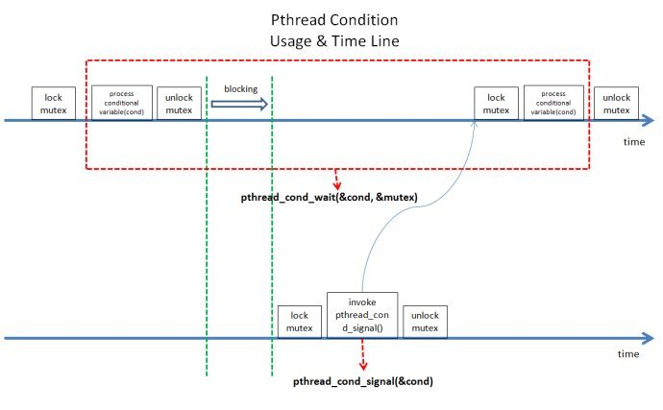

Slide 205
3. 信号量机制
(1) 私用信号量(private samephore)。
当某线程需利用信号量来实现同一进程中各线程之间的同步时，可调用创建信号量的命令来创建一私用信号量，其数据结构是存放在应用程序的地址空间中。私用信号量属于特定的进程所有，OS并不知道私用信号量的存在，因此，一旦发生私用信号量的占用者异常结束或正常结束，但并未释放该信号量所占有空间的情况时，系统将无法使它恢复为0(空)， 也不能将它传送给下一个请求它的线程。

Slide 206
(2) 公用信号量(public semaphort)。
公用信号量是为实现不同进程间或不同进程中各线程之间的同步而设置的。由于它有着一个公开的名字供所有的进程使用，故而把它称为公用信号量。其数据结构是存放在受保护的系统存储区中，由OS为它分配空间并进行管理，故也称为系统信号量。如果信号量的占有者在结束时未释放该公用信号量，则OS会自动将该信号量空间回收，并通知下一进程。可见，公用信号量是一种比较安全的同步机制。

Slide 207
2.7.3 内核支持线程和用户级线程
1. 内核支持线程
这里所谓的内核支持线程，也都同样是在内核的支持下运行的，即无论是用户进程中的线程，还是系统进程中的线程，他们的创建、撤消和切换等，也是依靠内核实现的。此外，在内核空间还为每一个内核支持线程设置了一个线程控制块， 内核是根据该控制块而感知某线程的存在的，并对其加以控制。

Slide 208
2. 用户级线程
用户级线程仅存在于用户空间中。对于这种线程的创建、 撤消、线程之间的同步与通信等功能，都无须利用系统调用来实现。对于用户级线程的切换，通常是发生在一个应用进程的诸多线程之间，这时，也同样无须内核的支持。由于切换的规则远比进程调度和切换的规则简单，因而使线程的切换速度特别快。可见，这种线程是与内核无关的。

Slide 209
2.7.4 线程控制
1. 内核支持线程的实现
PTDA 进程资源 TCB # 1 TCB # 2 TCB # 3
图 2 - 13 任务数据区空间

Slide 210
2. 用户级线程的实现
1) 运行时系统(Runtime System)
所谓“运行时系统”，实质上是用于管理和控制线程的函数(过程)的集合， 其中包括用于创建和撤消线程的函数、 线程同步和通信的函数以及实现线程调度的函数等。正因为有这些函数，才能使用户级线程与内核无关。运行时系统中的所有函数都驻留在用户空间，并作为用户级线程与内核之间的接口。

Slide 211
2) 内核控制线程
这种线程又称为轻型进程LWP(Light Weight Process)。 每一个进程都可拥有多个LWP， 同用户级线程一样， 每个LWP都有自己的数据结构(如TCB)，其中包括线程标识符、优先级、 状态， 另外还有栈和局部存储区等。 它们也可以共享进程所拥有的资源。LWP可通过系统调用来获得内核提供的服务，这样，当一个用户级线程运行时，只要将它连接到一个LWP上，此时它便具有了内核支持线程的所有属性。

Slide 212
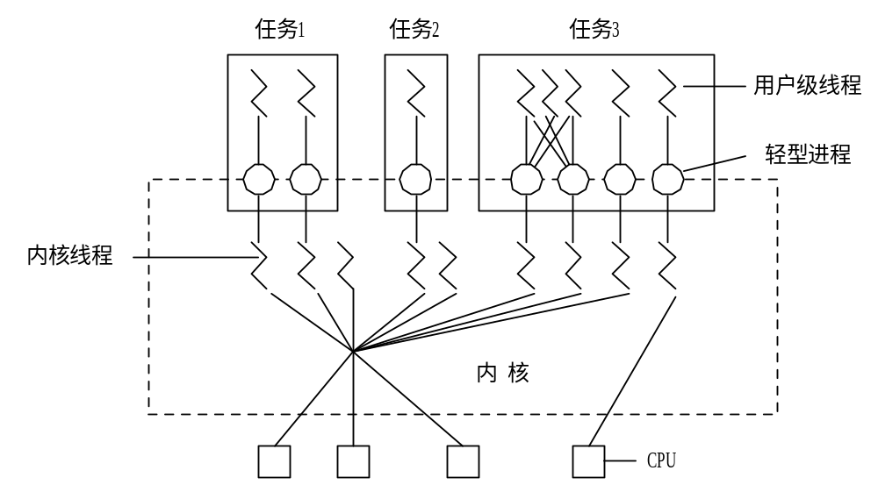
图 2 - 14 利用轻型进程作为中间系统

Slide 213
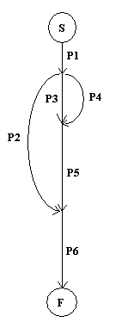
【思考题1】
如图，试用信号量实现这6个进程的同步

Slide 214
解
设有7个信号量s12、s13、s14、s26、 s35、 s45、 s56初值均为０
P1： P2： P3：
… P(s12); P(s13)
… …
V(s12);
V(s13);
V(s14); V(s26); V(s35)
P4： P5： P6：
P(s14); P(s35); P(s26);
… P(S45); P(S56);
… …
V(s45)； V(S56);

Slide 215

【思考题2】
用P.V操作解决司机与售票员的问题
司机进程：
while(1)
{
启动车辆
正常驾驶
到站停车
}…
售票员进程：
while(1)
{
关门
售票
开门
}…

Slide 216
解
设有两个信号量S1，S2，初值均为0。
司机进程：
while(1)
{
P(S1)
启动车辆
正常驾驶
到站停车
V(S2)
}…
售票员进程：
while(1)
{
关门
V(S1)
售票
P(S2)
开门
}…

Slide 217
【思考题3】
桌上有一空盘，最多允许存放一只水果。爸爸可向盘中放一个苹果或放一个桔子，儿子专等吃盘中的桔子，女儿专等吃苹果。
试用P、V操作实现爸爸、儿子、女儿三个并发进程的同步。
提示：设置一个信号量表示可否向盘中放水果，一个信号量表示可否取桔子，一个信号量表示可否取苹果。

Slide 218
解
设置三个信号量S,So,Sa ，初值分别为1，0，0。分别表示可否向盘中放水果，可否取桔子，可否取苹果。

Slide 219
Father() { while(1) { p(S); 将水果放入盘中; if(是桔子)v(So); else v(Sa); } } | Son() { while(1) { p(So) 取桔子 v(S); 吃桔子; } } | Daughter() { while(1) { p(Sa) 取苹果 v(S); 吃苹果; } }

